Slide 1

Načrtovani ukrepi evropske kohezijske politike v Sloveniji v letu 2023 in 2024
Lipica, november 2023

Slide 2


Ministrstvo za gospodarstvo, turizem in šport:
Že objavljena ukrepa (18,3 mio EUR)
SPOT Global+ (10,6 mio EUR), CP1, PN1, RSO1.3.
Javni razpis za zagotavljanje celovitih storitev za potencialne podjetnike in podjetja preko podpornih institucij za obdobje od 2023 do 2025 (7,7 mio EUR), CP1, PN3, RSO1.3.
Plan: 4. kvartal 2023 (112,2 mio EUR):
Vavčerski sistem malih spodbud (23,4 mio EUR), CP1, PN1, RCO1.3.
Vsebinska podpora za hitrejšo globalno in trajnostno rast inovativnih MSP (RazvojniPlus Program) (8,7 mio EUR), CP1, PN1, RCO1.3.
Krožni in digitalni modeli - center (2 mio EUR), CP2, PN3, RSO2.6.
Zmigaj se do vadbe (4,4 mio EUR), CP4, PN7, SCESO4.11.
Aktivno inkluzivno - Socialna vključenost invalidov v športu (5 mio EUR), CP4, PN7, SCESO4.12.
SPP, produktivne naložbe (68,7 mio EUR za obe PR), PN10, JSO8.1.
Plan: 2024 (34,9 mio EUR):
Spodbujanje krožnega gospodarstva z uporabo lesa (10,9 mio EUR), CP2, PN3, RSO2.6.
SPP, RRI (14,4 mio EUR), PN10, JSO8.1.
Mednarodni sejmi (9,6 mio EUR), CP1, PN1, RCO1.3.

Slide 3
Ministrstvo za infrastrukturo:
Ukrep: Nadgradnja železniške proge d.m.-Dobova-Zidani Most - 1. faza: Odsek d.m.-Dobova-Sevnica – Etapa 1: Nadgradnja železniške postaje Krško in Etapa 2: Nadgradnja železniške postaje Sevnica
Način izbora: Neposredna potrditev operacije
Specifični cilj: RSO 3.1 Razvoj pametnega, varnega, trajnostnega in intermodalnega omrežja TEN-T, odpornega proti podnebnim spremembam
Vsebina: Celovit projekt zajema nadgradnjo 33,7 km železniške proge d.m.-Dobova-Sevnica. Zaradi različne stopnje zrelosti projekta je bil razdeljen v 3 etape: (1) nadgradnja ŽP Krško, (2) nadgradnja ŽP Sevnica, (3) nadgradnja odseka d.m. Dobova-Sevnica ter ostalih železniških postaj in postajališč.
Namen in cilji: odprava ozkega grla, povečanje potovalne hitrosti vlakov in zmogljivosti proge, zagotovitev interoperabilnosti, povečanje prometne varnosti
Načrtovana EU sredstva: Etapa 1: 29,4 mio EUR in Etapa 2: 38,7 mio EUR
Geografsko območje: celotna SLO
Upravičenec: Direkcija RS za infrastrukturo

Slide 4
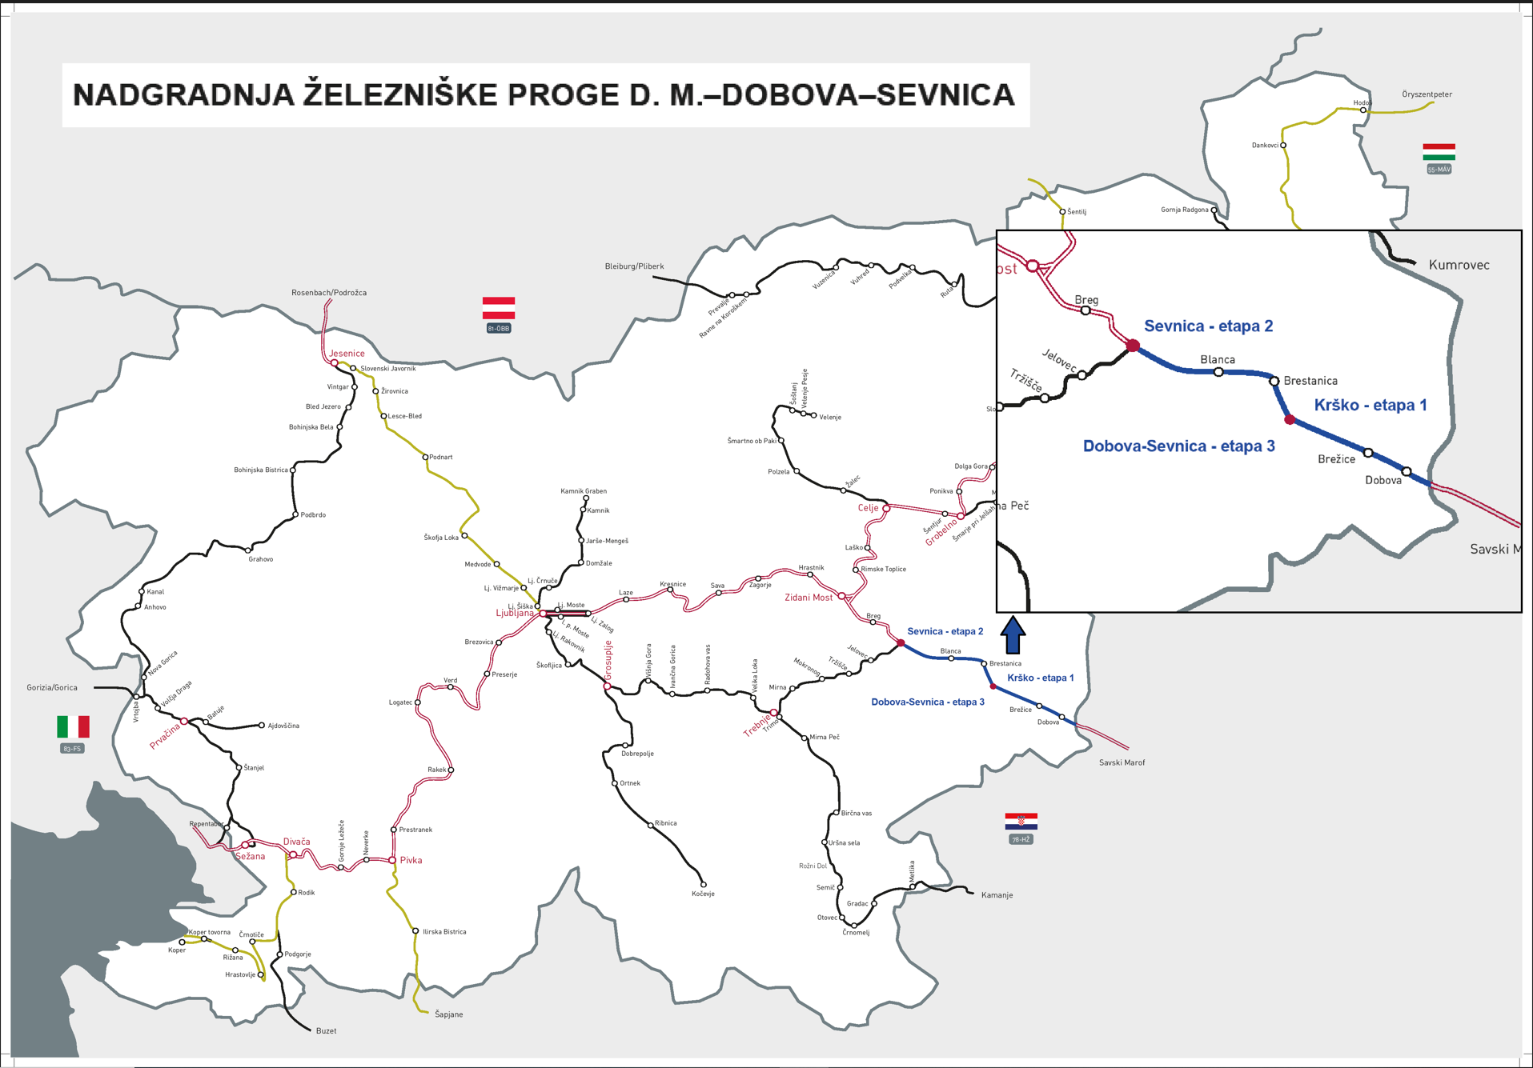
Ministrstvo za infrastrukturo:

Slide 5
Ministrstvo za naravne vire in prostor:
Ukrep: Projekt zagotavljanja materialno tehničnih sredstev za vzpostavitev zmogljivosti za gašenje iz zraka
Način izbora: neposredna potrditev operacije
Specifični cilj: RSO2.4.
Namen, cilj ter vsebina: Cilj je zagotoviti pogoje za učinkovit, pravočasen in varen odziv v primeru velikih požarov, ki jih predstavljajo ustrezna oprema, dobra usposobljenost in infrastruktura, ki podpira delovanje enot za odziv na podnebno pogojene nesreče. V okviru operacije bo zagotovljena oprema in tehnična sredstva za gašenje iz zraka in na nedostopnem terenu, ki obsega nakup 4 letal za gašenje.
Načrtovana sredstva: 15.500.000 EUR sredstev Kohezijskega sklada
Geografsko območje: celotna SLO
Upravičenec: Uprava za reševanje in zaščito Republike Slovenije (URSZR)
Predvidena časovnica: načrtovana je izdaja odločitev o podpori do konca leta 2023
Merila za izbor operacij: upoštevanje meril za izbor operacij, potrjenih na Odboru za spremljanje 2. 3. 2023

Slide 6
Ministrstvo za naravne vire in prostor:
Ukrep: Projekti zmanjšanja poplavne ogroženosti na območjih pomembnega vpliva poplav, ki izkazujejo najvišjo stopnjo pripravljenosti za izvedbo
Način izbora: neposredna potrditev operacij
Specifični cilj: RSO2.4. Spodbujanje prilagajanja podnebnim spremembam in preprečevanja tveganja nesreč ter odpornosti, ob upoštevanju ekosistemskih pristopov, ukrepi za odziv na podnebno pogojene nesreče
Namen, cilj ter vsebina: zmanjševanje poplavne ogroženosti na porečju Drave – Območje Ptujske Drave, porečja Vipave – I. faza, Meže z Mislinjo ter na širšem območju porečja Dravinje s Polskavo
Načrtovana sredstva: 74.623.115 EUR sredstev ESRR Vzhod in 13.250.000 EUR KS
Geografsko območje: Vzhodna kohezijska regija (ESRR Vzhod) in celotna Slovenija (KS)
Upravičenec: Direkcija Republike Slovenije za vode (DRSV)
Predvidena časovnica: načrtovana je izdaja odločitev o podpori do konca leta 2023
Merila za izbor operacij: upoštevanje meril za izbor operacij, potrjenih na Odboru za spremljanje 2. 3. 2023

Slide 7
Ministrstvo za naravne vire in prostor:
Ukrep: (1) prenova in oživljanje praznih ter nezadostno izkoriščenih stavb v javnem interesu, prenova kulturne dediščine in drugih objektov, prenova in oblikovanje novih odprtih javnih prostorov; (2) integrirani projekti za urbani razvoj
Način izbora: mehanizem CTN (povabilo in neposredna potrditev operacije)
Specifični cilj: RSO5.1 Spodbujanje celostnega in vključujočega socialnega, gospodarskega in okoljskega razvoja, kulture, naravne dediščine, trajnostnega turizma in varnosti v mestnih območjih
Načrtovana sredstva: 44.760.000 EUR ESRR Vzhod in 12.330.000 EUR ESRR Zahod
Geografsko območje: Vzhodna kohezijska regija (ESRR Vzhod) in Zahodna kohezijska regija (ESRR Zahod)
Upravičenec: mestne občine in drugi subjekti s soglasjem mestnih občin
Predvidena časovnica: ZMOS je 16. 10. 2023 objavil prvo povabilo, rok za prijavo do 16. 11. 2023; rok za oddajo popolnih vlog na MNVP je 6 mesecev po potrditvi seznama izbranih operacij na ZMOS
Merila za izbor operacij: upoštevanje meril za izbor operacij, potrjenih na Odboru za spremljanje 2. 3. 2023 in Vsebinskih izhodišč MNVP s septembra 2023

Slide 8
Ministrstvo za naravne vire in prostor:
Ukrep: Ukrepi za zagotavljanje in izboljšanje zelene infrastrukture, dostopa prebivalcev do zelene infrastrukture v urbanih območjih ter ozelenjevanje mest
Način izbora: mehanizem CTN (povabilo in neposredna potrditev operacije)
Specifični cilj: RSO2.7 Izboljšanje varstva in ohranjanja narave ter biotske raznovrstnosti in zelene infrastrukture, tudi v mestnem okolju, in zmanjšanje vseh oblik onesnaževanja
Načrtovana sredstva: 22.421.699 EUR ESRR Vzhod in 11.669.602 EUR ESRR Zahod
Geografsko območje: Vzhodna kohezijska regija (ESRR Vzhod) in Zahodna kohezijska regija (ESRR Zahod)
Upravičenec: mestne občine in drugi subjekti s soglasjem mestnih občin
Predvidena časovnica: prvo povabilo ZMOS bo predvidoma objavljeno v novembru 2023
Merila za izbor operacij: upoštevanje meril za izbor operacij, potrjenih na Odboru za spremljanje 2. 3. 2023 in Vsebinskih izhodišč MNVP s septembra 2023

Slide 9
Ministrstvo za okolje, podnebje in energijo:
Ukrep: Spodbujanje trajnostne mobilnosti na horizontalni ravni
Specifični cilj: RSO3.2. Razvoj in krepitev trajnostne, pametne in intermodalne nacionalne, regionalne in lokalne mobilnosti, odporne proti podnebnim spremembam, vključno z boljšim dostopom do omrežja TEN-T in čezmejno mobilnostjo
Namen: zmanjševanje negativnih vplivov prometa na okolje, zmanjšanje rabe energije in bolj smotrna raba prostora v povezavi s prometom
Javni razpis za sofinanciranje občinskih celostnih prometnih strategij (OCPS)
Načrtovana sredstva: 5,1 mio EUR
Upravičenec: občine oziroma več občin skupaj
Predvidena časovnica: november 2023
Javno povabilo za sofinanciranje regionalnih centrov mobilnosti (RCM) in regionalnih celostnih prometnih strategij (RCPS): DRR
Pripravljajo se pogoji in merila za vključitev MOPE vsebin v povabilo DRR
Načrtovana sredstva: 5,5 mio EUR
Upravičenec: občine
Predvidena časovnica: november 2023

Slide 10
Ministrstvo za okolje, podnebje in energijo:
II. Ukrep: Infrastruktura za trajnostno mobilnost na lokalni ravni: Javni razpis za sofinaciranje ukrepov trajnostne mobilnosti (JR UTM)
Specifični cilj: RSO3.2. Razvoj in krepitev trajnostne, pametne in intermodalne nacionalne, regionalne in lokalne mobilnosti, odporne proti podnebnim spremembam, vključno z boljšim dostopom do omrežja TEN-T in čezmejno mobilnostjo
Namen: zmanjševanje negativnih vplivov prometa na okolje, zmanjšanje rabe energije in bolj smotrna raba prostora v povezavi s prometom
Načrtovana sredstva: 41 mio EUR
Upravičenec: občine
Predvidena časovnica: 1. polovica 2024

Slide 11
Ministrstvo za okolje, podnebje in energijo:
III. Ukrep: Infrastruktura za trajnostno mobilnost v urbanih območjih in spodbujanje trajnostne mobilnosti na horizontalni ravni (CTN)
Specifični cilj: RSO2.8. Spodbujanje trajnostne večmodalne mestne mobilnosti v okviru prehoda na gospodarstvo z ničelno stopnjo neto emisij ogljika
Namen: celovita preureditv ulic in cest skladno z načeli trajnostne mobilnosti, ureditv namenskih površin za javni potniški promet (JPP), izgradnja/ureditv infrastrukture za pešce, izgradnja/ureditv kolesarske infrastrukture, digitalizacija za spodbujanje trajnostne mobilnosti, spodbujanje uporabe alternativnih goriv v mestih.
Vsebinska izhodišča za izvajanje CTN mehanizma so za vsebine MOPE pripravljena in potrjen
Faza 1 neposredne potrditve operacije (postopek izbora operacij s povabilom ZMOS)
Faza 2 neposredne potrditve operacije (vsebinski pregled vloge na MOPE, odločitev o podpori s strani OU)
Načrtovana sredstva: 53,5 mio EUR
Upravičenec: mestne občine
Predvidena časovnica: že objavljeno povabilo s strani ZMOS

Slide 12
Ministrstvo za okolje, podnebje in energijo:
IV. Ukrep: Sistem seznanjanja in opozarjanja državljanov o onesnaženosti zunanjega zraka – Lastovka
Specifični cilj: RSO2.7. Izboljšanje varstva in ohranjanja narave ter biotske raznovrstnosti in zelene infrastrukture, tudi v mestnem okolju, in zmanjšanje vseh oblik onesnaževanja
Namen: vzpostavitev novih merilnih mest za merjenje onesnaženosti zraka na območjih Slovenije, ki do sedaj še niso pokrita
Načrtovana sredstva: 2,55 mio EUR
Upravičenec: ARSO
Predvidena časovnica: v pregledu, december 2023

Slide 13
Ministrstvo za okolje, podnebje in energijo:
V. Ukrep: Nadgradnja sistema za opozarjanje in osveščanje na vremensko pogojene izredne razmere ter prilagajanje nanje v spremenjenem podnebju – SOVIR
Specifični cilj: RSO2.4. Spodbujanje prilagajanja podnebnim spremembam in preprečevanja tveganja nesreč ter odpornosti, ob upoštevanju ekosistemskih pristopov
Namen: vzpostavitev sistema za opozarjanje in osveščanje na vremensko pogojene izredne razmere ter prilagajanje nanje v spremenjenem podnebju
Načrtovana sredstva: 11,475 mio EUR
Upravičenec: ARSO
Predvidena časovnica: v končni pripravi vloga za odločitev o podpori

Slide 14
Ministrstvo za okolje, podnebje in energijo:
VI. Ukrep: Ukrep energetskih prenov stavb z upoštevanjem trajnostne gradnje ter naprednim upravljanjem sistemov v in na stavbah: Javni razpis za sofinaciranje trajnostne in energetske prenove stavb v lasti občin - JOB
Specifični cilj: RSO2.1. Spodbujanje energijske učinkovitosti in zmanjševanje emisij toplogrednih plinov
Namen: prihranek rabe končne energije in zmanjšanje emisij CO2
Načrtovana sredstva: 35,6 mio EUR
Upravičenec: občine
Predvidena časovnica: do konca leta 2023
V pripravi še:
sončne in vetrne elektrarne (pravne osebe zasebnega prava)
SAŠA in Zasavje: daljinsko ogrevanje SAŠA in paket projektov za pravični energetski prehod (HSE)
program naslavljanja energetske revščine
Energetska prenova v zasebnem storitvenem sektorju
Demo projekti trajnostne obnove večstanovanjskih objektov
Daljinsko ogrevanje na OVE
Spodbujanje lokalnih energetskih skupnosti

Slide 15
Ministrstvo za visoko šolstvo, znanost in inovacije:
Ukrep: Podpora strateškim razvojno inovacijskim partnerstvom (SRIP)
Specifični cilj: 1.1: Razvoj in izboljšanje raziskovalne in inovacijske zmogljivosti ter uvajanje naprednih tehnologij
Vsebina: Krepitev raziskovalno-razvojnega in inovacijskega sodelovanja med deležniki
Namen in cilj: Skozi nadgradnjo strateško razvojno inovacijskih partnerstev (SRIP) krepiti raziskovalno, razvojno in inovacijsko (v nadaljnjem besedilu: RRI) sodelovanje neodvisnih deležnikov (gospodarstva, raziskovalnih organizacij, lokalnih skupnosti ter drugih deležnikov inoviranja v konceptu petorne vijačnice inoviranja), ki delujejo na posameznem področju uporabe Slovenske strategije trajnostne pametne specializacije.
Ključna merila: Vzdržnost in trajnost poslovnega modela (do 35 točk), cilji, povezovanje in prenos znanja, kompetenc in tehnologije do trga (za obdobje 2023 – 2026) (do 40 točk) in prispevek k doseganju ciljev S5 (do 25 točk).
Geografsko območje: celotna Slovenija
Načrtovana sredstva: 9.000.000,00 EUR
Potencialni upravičenci: Organizacije, ki so upravljavci inovacijskega grozda. Ciljna skupina so raziskovalne organizacije, izobraževalne organizacije, gospodarska združenja in podjetja
Objava javnega razpisa: 13.10.2023, odpiranje vlog 15.11.2023

Slide 16
Ministrstvo za visoko šolstvo, znanost in inovacije:
Ukrep: Javni razpis Podpora aktivnosti pisarn za prenos znanja – JR KTO
Specifični cilj: 1.1: Razvoj in izboljšanje raziskovalne in inovacijske zmogljivosti ter uvajanje naprednih tehnologij
Vsebina: Pisarne za prenos znanja (KTO) so del podpornega okolja, ki delujejo na JRO, njihov namen je spodbujanje sodelovanja med JRO in podjetij, ali konkretneje prenos znanstvenih odkritij iz JRO v podjetja, ki zagotovijo nadaljnji razvoj in komercializacijo.
Namen: je vzpostavitev delovanja novih KTO in nadgradnja obstoječih KTO na slovenskih JRO, krepitev povezav in sodelovanje KTO z deležniki v inovacijskem ekosistemu ter pridobivanje znanj in spretnosti zaposlenih v KTO. Ključno je povezovanje, sodelovanje in pretakanje znanja in izkušenj, tako znotraj konzorcija, kot širše ter pridobivanje kompetenc zaposlenih v KTO.
Cilj je nadgradnja KTO in njihovo povezovanje ter sodelovanje v okviru dveh konzorcijev za krepitev področja prenosa znanja kot izhaja iz opredeljenih aktivnosti v predmetnem razpisu, strateškega patentiranja ter lajšanja prehoda znanstvenih spoznanj v gospodarsko prakso.
Ključna merila: Horizontalna načela, pogoji in merila SC 1.1 (omogočanje povezovanje znanja, kompetenc na prednostnih področjih, kakovost oziroma izvedljivost, usposobljenost upravičenca za izvedbo operacije, kakovost predloga, ki bo zagotavljal stroškovno/ekonomsko učinkovitost in racionalnost in izkazovanje širšega družbenega vpliva oziroma odgovarjanje na družbene izzive, prispevek k doseganju ciljev področnih strategij, resolucij, nacionalnih programov)
Geografsko območje: Zahodna in Vzhodna kohezijska regija
Načrtovana sredstva: 4.300.000,00 EUR
Potencialni upravičenci: JRO
Načrtovana objava JR: Januar 2024

Slide 17
Ministrstvo za visoko šolstvo, znanost in inovacije:
Ukrep: Center za demonstracije in usposabljanje za brezogljične tehnologije – Center DUBT
Specifični cilj: 8.1 Sklad za pravični prehod
Vsebina: Center DUBT bosta sestavljala dva laboratorija (za vodikov in baterijski del) na eni lokaciji
Namen in cilj: Zagotoviti dostop do raziskovalne infrastrukture, potrebne za hitrejše uvajanje naprednih materialov v slovensko industrijo
Ključna merila: Horizontalna načela, pogoji in merila SC 8.1 - (izvedljivost s poudarkom na finančni vzdržnosti, trajnost s poudarkom prispevanja k doseganju ciljev področnih strategij, prispevek k večji snovni in energetski učinkovitosti)
Geografsko območje: Zasavje
Načrtovana sredstva: 32.068.940,00 EUR
Potencialni upravičenci: Kemijski inštitut
Poziv za NPO posredovan na KI: julij 2023
Komisija za pregled vloge za NPO je pregledala dopolnitve, prejete v začetku novembra

Slide 18
Ministrstvo za visoko šolstvo, znanost in inovacije:
Ukrep: Laboratorij za biorafinacije biomase (LAB BIOMASA)
Specifični cilj: 8.1 Sklad za pravični prehod
Vsebina: Laboratorij za biorafinacije biomase bo namenjen razvoju tehnologij in raziskavam za biorafinacije biomase s ciljem maksimiranja potenciala OVE, predvsem biomase, v SAŠA regiji.
Namen in cilj: Zagotoviti dostop do raziskovalne infrastrukture (laboratorija z vrhunsko raziskovalno opremo) v okviru novega tehnološkega parka, potrebne za hitrejše uvajanje OVE, predvsem biomase, v slovensko industrijo
Ključna merila: Horizontalna načela, pogoji in merila SC 8.1 - (izvedljivost s poudarkom na finančni vzdržnosti, trajnost s poudarkom prispevanja k doseganju ciljev področnih strategij, prispevek k večji snovni in energetski učinkovitosti)
Geografsko območje: Savinjsko-Šaleška
Načrtovana sredstva: 15.294.117,65 EUR
Potencialni upravičenci: Kemijski inštitut
Poziv za NPO posredovan na KI: November 2023

Slide 19
Ministrstvo za visoko šolstvo, znanost in inovacije:
Ukrep 2: Krepitve kapacitet za raziskave – izgradnja in vzpostavitev raziskovalne infrastrukture - Izgradnja objekta Fakultete za strojništvo Univerze v Ljubljani
Specifični cilj: 1.1: Razvoj in izboljšanje raziskovalne in inovacijske zmogljivosti ter uvajanje naprednih tehnologij
Vsebina: Vzpostavitev raziskovalne infrastrukture s sodobno opremljenimi laboratoriji, ki bodo steber razvoja in transformacije s poudarkom na ključnih področjih zelene in digitalne transformacije, vključevanje v verige in mreže vrednosti, povezovanja znanja, potencialov in kompetenc na ključnih področjih S5 kot so: mobilnost, tovarne prihodnosti, pametna mesta in skupnosti, pametne zgradbe in dom z lesno verigo, mreže za prehod v krožno gospodarstvo
Namen in cilj: je zagotoviti izobražen kader na ključnih področji strojništva in sorodnih ved, ki so kritična za zeleno in digitalno transformacijo, omogočiti uvedbo novih programov ključnih za tranzicijo, povečati število zaposlenih raziskovalcev in njihovo kakovost, izboljšati znanstveno in strokovno odličnost, omogočiti ekosistemsko okolje za generacijo prebojni rezultatov na ključnih področjih strojništva, povečati število najkakovostnejših objav in patentnih prijav,

Slide 20
Ključna merila: Horizontalna načela, pogoji in merila SC 1.1:
Omogočanje povezovanje znanja, kompetenc na prednostnih področjih, kakovost oziroma izvedljivost;
ustvarjanje podlage za prenos rezultatov na raziskovalni infrastrukturi v gospodarstvo;
izkazovanje širšega družbenega vpliva oziroma odgovarjanje na družbene izzive, vklj. z vplivi na okolje, socialnimi učinki, ipd.;
Izvedljivost projekta - usposobljenost upravičenca za izvedbo operacije, kakovost predloga, ki bo zagotavljal stroškovno/ekonomsko učinkovitost in racionalnost, vključno z zaprto finančno strukturo, izkazovanje skladnosti s cilji sektorskih strategij, resolucij, nacionalnih programov ipd.
Geografsko območje: Kohezijska regija Zahodna Slovenija
Načrtovana sredstva: 80 mio EUR sredstev EU
Upravičenec: Univerza v Ljubljani – Fakulteta za strojništvo
Načrtovano posredovanje poziva za NPO : marec 2024
(2)

Slide 21
Ministrstvo za visoko šolstvo, znanost in inovacije:
Ukrep 2: Krepitve kapacitet za raziskave – izgradnja in vzpostavitev raziskovalne infrastrukture - Projekt INNOVUM Univerze v Mariboru
Specifični cilj: 1.1: Razvoj in izboljšanje raziskovalne in inovacijske zmogljivosti ter uvajanje naprednih tehnologij
Vsebina: vzpostavitev sodobne raziskovalne infrastrukture z izgradnjo in prenovo objektov, ki bodo omogočili sinergijo med fakultetami, interdisciplinarno sodelovanje ter optimalne pogoje za izvajanje vrhunskega izobraževanja, raziskav in inovacij. S tem bodo dani pogoji za razvojni preboj kohezijske regije Vzhodna Slovenija in spodbudili celosten pristop in kreacijo inovacijsko-podjetniškega ekosistema v regiji.
Namen in cilj: ustvariti optimalne pogoje za izvajanje naprednih raziskovalnih projektov, okrepiti prenos znanja in tehnologij iz univerzitetnega okolja v gospodarstvo ter prispevati k razvoju in inovativnosti regije Vzhodna Slovenija.

Slide 22
Ključna merila: Horizontalna načela, pogoji in merila SC 1.1:
Omogočanje povezovanje znanja, kompetenc na prednostnih področjih, kakovost oziroma izvedljivost;
Ustvarjanje podlage za prenos rezultatov na raziskovalni infrastrukturi v gospodarstvo;
Izkazovanje širšega družbenega vpliva oziroma odgovarjanje na družbene izzive, vklj. z vplivi na okolje, socialnimi učinki, ipd.;
Izvedljivost projekta - usposobljenost upravičenca za izvedbo operacije, kakovost predloga, ki bo zagotavljal stroškovno/ekonomsko učinkovitost in racionalnost, vključno z zaprto finančno strukturo, izkazovanje skladnosti s cilji sektorskih strategij, resolucij, nacionalnih programov ipd.
Geografsko območje: Kohezijska regija Vzhodna Slovenija
Načrtovana sredstva: sofinanciranje 80 mio EUR sredstev EU + slo udeležbe
Upravičenec: Univerza v Mariboru
Načrtovano posredovanje poziva za NPO : marec 2024

Slide 23
Ministrstvo za visoko šolstvo, znanost in inovacije:
Ukrep: Teaming Center za tehnologije genske in celične terapije – CTGCT
Specifični cilj: 1.1
Vsebina: Z ustanovitvijo Centra za tehnologije genske in celične terapije (CTGTC) bo Slovenija pridobila svetovno uveljavljen, mednarodno usmerjen razvojni center, ki bo služil kot osrednja točka znanstvene odličnosti v biomedicini in kot most za prenos znanja med znanostjo in gospodarstvom na področju biomedicine.
Namen in cilji: izgraditi in vzpostaviti delovanje Centra za tehnologije genske in celične terapije , izboljšati raziskave na področju biomedicine in omogočiti prenos znanja iz znanosti v prakso.
Ključna merila: Evalvacija Obzorje Evropa + horizontalna načela, pogoji in merila SC 1.1. (finančna vzdržnost, odličnost in inovativnost)
Geografsko območje: Kohezijska regija Zahodna Slovenija
Načrtovana sredstva: 15 mio EUR (komplementarno financiranju za stroške dela iz Obzorje Evropa v vrednosti 15 mio EUR)
Potencialni upravičenec: KI (NPO)
Načrtovano posredovanje poziva za NPO na KI: december 2023

Slide 24
Ministrstvo za visoko šolstvo, znanost in inovacije:
Ukrep: Javni razpis "Sofinanciranje raziskovalno-razvojnih projektov na lestvici TRL 3-6 v skladu s Slovensko strategijo trajnostne pametne specializacije "
Specifični cilj: 1.1: Razvoj in izboljšanje raziskovalne in inovacijske zmogljivosti ter uvajanje naprednih tehnologij
Vsebina: sofinanciranje projektov, usmerjenih k novim produktom in storitvam z visoko dodano vrednostjo in z izkazanim tržnim potencialom na mednarodni ravni ter posledično večje konkurenčnosti na globalni ravni.
Namen in cilj: Javni razpis bo namenjen spodbujanju izvajanja raziskovalno-razvojnih sodelovalnih projektov, ki povezujejo akademsko sfero in gospodarstvo ter združujejo znanja in kompetence za razvoj novih produktov, storitev in procesov ter za uporabo novih tehnologij na prednostnih področjih S5.
Ključna merila: Horizontalna načela, pogoji in merila SC 1.1 (Utemeljitev na mednarodno primerljivem znanju in kompetencah v celotnem procesu razvoja znanja, Kakovost predloga, ki zagotavlja stroškovno/ekonomsko učinkovitost in racionalnost; Neposreden prispevek k raziskovalnemu, inovacijskemu potencialu posameznih regij)
Geografsko območje: Zahodna in Vzhodna kohezijska regija
Načrtovana sredstva: do 58.753.000,00 EUR

Slide 25
Potencialni upravičenci: Cilj sofinanciranja je podpreti projekte, usmerjene k novim produktom in storitvam z visoko dodano vrednostjo in z izkazanim tržnim potencialom na mednarodni ravni ter posledično večje konkurenčnosti na globalni ravni.
Načrtovana objava JR: april 2024

Slide 26
Ministrstvo za visoko šolstvo, znanost in inovacije:
Ukrep: Javni razpis za spodbujanje raziskovalcev na začetku kariere
Specifični cilj: 1.1: Razvoj in izboljšanje raziskovalne in inovacijske zmogljivosti ter uvajanje naprednih tehnologij
Vsebina: financiranje raziskovalnih projektov raziskovalcev na začetku kariere, zaposlenih za potrebe izvajanja projekta v javnih raziskovalnih organizacijah.
Namen in cilj: Namen javnega razpisa je vzpostaviti povezavo med raziskovalnim in podjetniškim okoljem, kjer bo povezovalni člen raziskovalec na začetku kariere.
Ključna merila - horizontalna načela, pogoji in merila SC 1.1 :
utemeljitev na mednarodno primerljivem znanju in kompetencah v celotnem procesu razvoja znanja,
kakovost predloga, ki zagotavlja stroškovno/ekonomsko učinkovitost in racionalnost;
neposreden prispevek k raziskovalnemu, inovacijskemu potencialu posameznih regij.
Geografsko območje: Zahodna in Vzhodna kohezijska regija
Načrtovana sredstva: do 10.000.000,00 EUR
Potencialni upravičenci: JRO
Načrtovana objava JR: februar 2024

Slide 27
Ministrstvo za visoko šolstvo, znanost in inovacije:
Ukrep: Javni poziv "Nadgradnja aplikativnih projektov"
Specifični cilj: 1.1: Razvoj in izboljšanje raziskovalne in inovacijske zmogljivosti ter uvajanje naprednih tehnologij
Vsebina: sofinanciranje upravičenih stroškov izvedbe aplikativnih raziskav raziskovalnih organizacij, ki jih bodo izvedli v njih zaposleni raziskovalci, ki s svojim raziskovanjem predstavljajo most med JRO in gospodarstvom.
Namen in cilj: Namen javnega poziva je spodbujati pripravo in izvedbo aplikativnih projektov, ki pomenijo nadgradnjo zaključenih in uspešno izvedenih aplikativnih projektov v okviru ARIS in bodo izkazovali koncentracijo znanja in kompetenc, znanstveno odličnost, prenos znanja in njegove komercializacije.
Ključna merila: Horizontalna načela, pogoji in merila SC 1.1 (utemeljitev na mednarodno primerljivem znanju in kompetencah v celotnem procesu razvoja znanja, kakovost predloga, ki zagotavlja stroškovno/ekonomsko učinkovitost in racionalnost; neposreden prispevek k raziskovalnemu, inovacijskemu potencialu posameznih regij.)
Geografsko območje: Zahodna in Vzhodna kohezijska regija
Načrtovana sredstva: do 2.803.676,47 EUR
Potencialni upravičenci: raziskovalne organizacije (javne in zasebne), univerze in samostojni visokošolski zavodi in podjetja, ki izvajajo raziskovalno razvojno dejavnost
Načrtovana objava JR: januar 2024

Slide 28
Ministrstvo za visoko šolstvo, znanost in inovacije:
Ukrep: MSCA COFUND – SMASH - MAchine learning for Sciences and Humanities
Specifični cilj: 1.1
Vsebina: Vzpostavitev mreže podoktorskih znanstvenikov ter njihovih mentorjev, ki se osredotočajo na uporabo najsodobnejše podatkovne znanosti za raziskovalno delo. V okviru projekta so predvidene aktivnosti s pomočjo slovenskega superračunalnika Vega ter raziskovanje na izjemno raznolikih področjih, ki pa jim je skupna uporaba strojnega učenja, podnebne spremembe, personalizirana medicina, astrofizika ter jezik in komunikacija. Predvideno je sofinanciranje 50 mednarodnih raziskovalcev.
Namen in cilj: Krepitev dobre prakse na področju razvoja človeških virov na institucionalnem, regionalnem, nacionalnem in mednarodnem nivoju s poudarkom na usklajevanju praks sodelujočih institucij znotraj EU.
Ključna merila: Evalvacija Obzorje Evropa + horizontalna načela, pogoji in merila SC 1.1 (interdisciplinarnost konzorcijskih partnerjev in izkazovanje širšega družbenega vpliva oziroma odgovarjanje na družbene izzive)
Geografsko območje: Kohezijska regija Zahodna Slovenija
Načrtovana sredstva: 5.172.000 EUR- nacionalno so-financiranje institucionalnega vložka za podoktorski študij
Potencialni upravičenci: NPO Univerza v Novi Gorici, partnerji: Univerza v Ljubljani, Institut Jožef Stefan, Agencija RS za okolje ter Institut informacijskih znanosti.
Načrtovano posredovanje poziva za NPO na UNG: November 2023
(1)

Slide 29
Ministrstvo za visoko šolstvo, znanost in inovacije:
Ukrep: Usposabljanje visokošolskih učiteljev in strokovnih sodelavcev za razvoj inovativnih učnih okolij
Specifični cilj: ESO4.5. Izboljšanje kakovosti, vključenosti, učinkovitosti in ustreznosti sistemov izobraževanja in usposabljanja za potrebe trga dela, vključno z vrednotenjem neformalnega in priložnostnega učenja, da bi podprli pridobivanje ključnih kompetenc, tudi podjetniških in digitalnih veščin, ter s spodbujanjem uvedbe dualnih sistemov usposabljanja in vajeništev
Vsebina: usposabljanje visokošolskih učiteljev in strokovnih sodelavcev za razvoj inovativnih učnih okolij, temelječih na novih informacijsko-komunikacijskih tehnologijah (IKT) ter za uvajanje novih pedagoških praks v poučevanje
Namen in cilj: usposobljenost visokošolskih učiteljev in sodelavcev za kakovostno rabo IKT za poučevanje in za uvajanje novih pedagoških praks
Ključna merila: izmenjava izkušenj, rezultatov in dobrih praks; prispevanje k krepitvi digitalnih kompetenc; prispevanje k doseganju ciljev/ukrepov Resolucije o Nacionalnem programu visokega šolstva do 2030
Geografsko območje: Zahodna in Vzhodna kohezijska regija
Načrtovana sredstva: do 6.998.088 EUR
Potencialni upravičenci: Javni visokošolski zavodi
Objava javnega razpisa: Q1 2024

Slide 30
Ministrstvo za visoko šolstvo, znanost in inovacije:
Ukrep: Problemsko učenje v obliki projektnega dela z gospodarstvom, negospodarstvom, neprofitnim, nevladnim sektorjem itd.
Specifični cilj: ESO4.5. Izboljšanje kakovosti, vključenosti, učinkovitosti in ustreznosti sistemov izobraževanja in usposabljanja za potrebe trga dela, vključno z vrednotenjem neformalnega in priložnostnega učenja, da bi podprli pridobivanje ključnih kompetenc, tudi podjetniških in digitalnih veščin, ter s spodbujanjem uvedbe dualnih sistemov usposabljanja in vajeništev
Vsebina: vključevanje delodajalcev in socialnih partnerjev v problemsko učenje v obliki projektnega dela, v katerega so vključeni visokošolski zavodi z vključenimi študenti, za izboljšanje povezanosti sistema izobraževanja s potrebami trga dela
Namen in cilj: pridobitev ustreznih znanj in kompetence študentov za potrebe trga dela ter pridobitev podatkov glede relevantnosti in ustreznosti praktičnih znanj in kompetenc študentov pridobljenih s študijskimi programi in zagotavljanje skladnosti le-teh s potrebami trga dela
Ključna merila: izmenjava izkušenj, rezultatov in dobrih praks; prednostno obravnavanje področij relevantnih za zeleno gospodarstvo in vključevanje širših ciljev trajnostnega razvoja in pametne specializacije; prispevanje k doseganju ciljev/ukrepov Resolucije o Nacionalnem programu visokega šolstva do 2030
Geografsko območje: Zahodna in Vzhodna kohezijska regija
Načrtovana sredstva: do 24.000.000 EUR
Potencialni upravičenci: Visokošolski zavodi (javni in zasebni)
Objava javnega razpisa: Q2 2024

Slide 31

Ministrstvo za vzgojo in izobraževanje:
Ukrep: JAVNI RAZPIS TEMELJNE KOMPETENCE (TPK 2023-2029)
Specifični cilj: ESO4.7: Spodbujanje vseživljenjskega učenja ...
Vsebina: sofinanciranje izvajanja izobraževalnih programov za odrasle za pridobitev temeljnih kompetenc; v programe se udeleženci vključujejo na podlagi njihovih potreb in njihove trenutne življenjske situacije.
Namen: povečati vključenost odraslih v vseživljenjsko učenje ter izboljšati kompetence, ki jih odrasli potrebujejo zaradi potreb na trgu dela, večje zaposljivosti in mobilnosti ter osebnega razvoja za delovanje in odzivanje na tehnološke, demografske in podnebne spremembe v sodobni družbi.
Cilj: pridobitev in izboljšanje temeljnih kompetenc ter splošne izobraženosti odraslih.
(1)

Slide 32
Ključna merila:
kakovost operacije (npr. ustreznost aktivnosti; opis dejanskega stanja in širših dejavnikov, relevantnih za posamezno regijo, opis izobrazbene, starostne in zaposlitvene strukture ciljne skupine v regiji, opis razvojnih usmeritev in posebnosti regije, opis vrzeli, ki izkazuje potrebo za potrebo projekta),
vključevanje ključnih deležnikov,
prispevanje k doseganju ciljev področnih strategij, resolucij, nacionalnih programov ipd.,
izmenjava izkušenj, rezultatov in dobrih praks.
Geografsko območje: Zahodna in Vzhodna kohezijska regija
Načrtovana sredstva: 37.000.000,00 EUR (EU+SI)
Potencialni upravičenci: Javne organizacije za izobraževanje odraslih
Javni razpis objavljen: 13. 10. 2023, rok za prijavo: 3. 11. 2023
Informativni dan za potencialne prijavitelje: 17. 10. 2023
(2)

Slide 33
Ministrstvo za vzgojo in izobraževanje:
Ukrep: JAVNI RAZPIS Z MLADINSKIM DELOM PROTI PREKARNOSTI MLADIH
Specifični cilj: ESO4.1: Izboljšanje dostopa do zaposlitve ...
Vsebina: izvajanje programa usposabljanja za mladinske delavce s področja prekarnosti, aktivnosti informiranja in komuniciranja za namen obveščanja mladih, organizacij v mladinskem sektorju in splošne javnosti o problematiki prekarnosti med mladimi, izvajanje programa usposabljanja za mlade s področja prekarnosti, svetovalna pomoč in podpora mladim
Namen: povečati varnost mladih, ki so ranljiva skupina na trgu dela, in sicer z opolnomočenjem in ozaveščanjem z znanji s področja prekarnosti tako mladinskih delavcev kot tudi mladih.
Cilj: usposobiti in opolnomočiti mlade in mladinske delavce o problematiki prekarnosti preko vzpostavljenega podpornega okolja v mladinskem sektorju.
(1)

Slide 34
Ključna merila:
teritorialna pokritost operacije,
ustreznost in kakovost operacije,
načrt evalviranja projektnih aktivnosti,
načrt informiranja in komuniciranja,
finančni načrt projekta ipd.
Geografsko območje: Zahodna in Vzhodna kohezijska regija
Načrtovana sredstva: 5.187.968,00 EUR (EU+SI)
Upravičenci: Organizacije s statusom organizacije v javnem interesu v mladinskem sektorju, javni zavod, ki deluje v mladinskem sektorju, mladinski sveti
Načrtovana objava: november 2023 (v potrjevanju na OU)
(2)

Slide 35
Ministrstvo za vzgojo in izobraževanje:
Ukrep: NPO program »zMIGAJ!: IZVAJANJE ŠPORTNO-REKREACIJSKIH AKTIVNOSTI ZA KREPITEV ZDRAVJA«
Specifični cilj: ESO4.11: krepitev enakopravnega in pravočasnega dostopa do kakovostnih, vzdržnih in cenovno ugodnih storitev,...
Vsebina: priprava inovativnih gibalnih programov in izvedba inovativnih gibalnih programov za mlade, dijake srednjih poklicnih oziroma strokovnih šol, gimnazij oziroma dijaških domov ter izvedba gibalnih programov za promocijo zdravega življenjskega sloga za zaposlene na izbranih srednjih šolah oziroma dijaških domovih.
Namen: krepitev dostopa do kakovostnih, trajnostnih storitev na področju preventivnih programov za krepitev zdravja.
Cilj: izpeljava inovativnih gibalnih programov in predstavitev učinkov redne celostne gibalne vadbe (razbremenitev, izboljšanje delovnih sposobnosti in preventiva pred delovnimi poškodbami) ter vpliv le te na njihovo zdravje, počutje in gibalno zmogljivost.
(1)

Slide 36
Ključna merila:
- ustreznost in kakovost operacije,
prispevanje k izmenjavi izkušenj, rezultatov in dobrih praks,
prispevanje k preventivi in podpora zdravega načina življenja,
vključevanje ključnih deležnikov.
Geografsko območje: Zahodna in Vzhodna kohezijska regija
Načrtovana sredstva: 4.441.765,00 EUR (EU+SI)
Upravičenci: Zavod za šport RS Planica
Posredovanje poziva: oktober 2023
Pravna podlaga: 9. člen Zakona o Nordijskem centru Planica (Uradni list RS, št. 86/10), 44. člen Zakona o športu (Uradni list RS, št. 29/17, 21/18 – ZNOrg, 82/20 in 3/22 – ZDeb) in Sklepi o ustanovitvi javnega zavoda ZŠRS Planica, ki jih je sprejela Vlada RS.

Slide 37
Ministrstvo za vzgojo in izobraževanje:
Ukrep: NPO OZAVEŠČANJE, OBVEŠČANJE RAZLIČNIH JAVNOSTI IN SPODBUJANJE K VEČJI VKLJUČENOSTI V VSEŽIVLJENJSKO UČENJE
Specifični cilj: ESO4.7: Spodbujanje vseživljenjskega učenja ...
Vsebina: ozaveščanje o pomenu udeležbe v VŽU za vstop oziroma konkurenčnost na trgu dela, osebni razvoj in sodelovanje v skupnosti.
Namen: dvigniti splošno zavedanje o pomenu učenja in tako prispevati k povečevanju vključenosti odraslih v vseživljenjsko učenje, izboljšanju kompetenc za njihovo delovanje v družbi in odzivanje na tehnološke, demografske in podnebne spremembe v sodobni družbi; okrepiti pozitiven odnos do VŽU v širši družbi.
Cilj: uveljavitev novih oblik koordiniranih dogodkov in načinov ozaveščanja, informirana ter spodbujanja odraslih za vključevanje v VŽU za dvig prepoznavnosti, pomena in ugleda VŽU.

Slide 38
Ključna merila:
vključevanje ključnih deležnikov,
prispevanje k doseganju ciljev področnih strategij, resolucij, nacionalnih programov ipd.,
izmenjava izkušenj, rezultatov in dobrih praks ali vpetost v mednarodno okolje/primerljivost,
inovativnost oziroma nadgrajevanje obstoječih ukrepov.
Geografsko območje: Zahodna in Vzhodna kohezijska regija
Načrtovana sredstva: 5.732.500,00 EUR (EU+SI)
Upravičenec: Javni zavod Andragoški center RS
Posredovanje poziva: oktober 2023
Pravna podlaga: 1. odstavek 28. člena ZOFVI in 3. člen Odloka o ustanovitvi Andragoškega centra Republike Slovenije (Uradni list RS, št. 18/91-I, 12/99 in 76/08).
(2)

Slide 39
Ukrepi MDDSZ, ki se že izvajajo

Slide 40
Ministrstvo za delo, družino, socialne zadeve in enake možnosti:
Specifični cilj: ESO 4.8
Ukrep in sredstva: spodbujanje socialnega vključevanja oseb, izpostavljenih tveganju revščine ali socialne izključenosti z identificiranimi ovirami pri vstopanju na trg dela, operacija Projektno učenje za mlajše odrasle (PUM-O+) – 13 mio EUR (EUR+SI)
Namen: Program je namenjen mladim od 15. do 29. leta starosti, ki niso zaposleni in se ne šolajo ali pa jim zaradi različnih ovir grozi osip iz izobraževalnega sistema. Z različnimi aktivnostmi jih želimo motivirati za nadaljnje izobraževanje ali vstop na trg dela. Posvetili se bomo iskanju tehnik in načinov za doseganje neaktivnih oz. »nevidnih« NEET, ob sodelovanju vseh relevantnih deležnikov s tega področja.
Cilj: Vključiti 1.800 mladih iz ciljnih skupin v pridobivanje kompetenc, kar bo prispevalo k povečevanju njihove zaposljivosti ter doseganju enakih možnosti.
Upravičenec: ZRSZ
(1)

Slide 41
Ministrstvo za delo, družino, socialne zadeve in enake možnosti:
Specifični cilj: ESO 4.2
Ukrep in sredstva: Razvoj in nadgradnja platforme trga dela za dolgoročno napovedovanje kompetenc oz. znanj in spretnosti, operacija Platforma trga dela - 6 MIO EUR (EU+SI)
Namen in cilj: Ukrep je namenjen vzpostavitvi celovitega in sistemskega orodja za napovedovanje kompetenc za posamezne poklice. Cilj je izgradnja spletne platforme.
Platforma trga dela za napovedovanje kompetenc bo s sodobno tehnologijo in metodologijo podprto orodje za tri ključna področja razvoja kadrov: (i) srednjeročno/dolgoročno napovedovanje potreb po poklicih in kompetencah, (ii) ugotavljanje vrzeli v poklicih in kompetencah glede na napovedi in neskladja v realnem času ter (iii) predlog umestitve relevantnih kompetenc v obstoječe in morebitne nove programe izobraževanja/usposabljanja glede na potrebe trga dela/ugotovljene vrzeli v poklicih in kompetencah.
- Upravičenec: MDDSZ in partner ZRSZ
(1)

Slide 42
Načrtovani ukrepi MDDSZ do konca 2023

Slide 43
Ministrstvo za delo, družino, socialne zadeve in enake možnosti:
Specifični cilj: ESO 4.2
Ukrep in sredstva: nadaljnje delovanje mreže EURES nacionalnih uradov za usklajevanje, operacija Izvajanje mreže EURES in iniciative ALMA - 6 MIO EUR (EU+SI) – v potrjevanju na OU
Namen: Projekt bo prispeval k uspešnemu izvajanju storitev v okviru mreže EURES ter širil zaposlitvene možnosti iskalcev zaposlitve. Z izvedbo iniciative ALMA bo podprta mobilnost NEET, starih od 18 do 35 let, med katerimi bo posebna pozornost pri vključevanju namenjena dolgotrajno brezposelnim osebam.
Cilj: S projektom želimo podpreti delovanje EURES, nadgraditi vsebine in storitve, usposobiti strokovne sodelavce ter vključiti 130 mladih v iniciativo ALMA.
Upravičenec: ZRSZ
(1)

Slide 44
Ministrstvo za delo, družino, socialne zadeve in enake možnosti:
Specifični cilj: ESO 4.1
Ukrep in sredstva: spodbujanje dostopa do zaposlitve za ciljne skupine starejših, nižje izobraženih, invalidov in neaktivnih, operacija Zaposli.me plus - 120.9 MIO EUR (EU+SI) – posredovanje na OU v kratkem
Namen: Program je namenjen zaposlovanju brezposelnih oseb, ki najtežje dobijo zaposlitev. Aktivnosti bodo usmerjene v ponovno delovno integracijo oseb iz ciljne skupine, zmanjševanje njihove socialne izključenosti in revščine ter izboljšanje zaposlitvenih možnosti.
Cilj: S spodbudo za zaposlitev želimo zaposliti 17.280 brezposelnih oseb, ki na trgu dela zaradi osebnih okoliščin ne dobijo priložnosti zaposlitve.
Upravičenec: ZRSZ
(1)

Slide 45
Ministrstvo za delo, družino, socialne zadeve in enake možnosti:
Specifični cilj: ESO 4.1
Ukrep in sredstva: spodbujanje dostopa do zaposlitve za ciljne skupine starejših, nižje izobraženih, invalidov in neaktivnih, operacija Neformalno izobraževanje in usposabljanje plus - 8,8 MIO EUR (EU+SI) – posredovanje na OU v kratkem
Namen: Program je namenjen brezposelnim osebam, ki se bodo vključevale v programe usposabljanja in izobraževanja. Z novimi znanji in kompetencami bodo vključene osebe imele večje možnosti za pridobitev in ohranitev zaposlitve.
Cilj: V program želimo vključiti 7.620 brezposelnih oseb, ter tako prispevati k izboljšanju usposobljenosti, pridobivanju novih znanj in kompetenc, po katerih povprašujejo delodajalci.
(1)

Slide 46
Ministrstvo za delo, družino, socialne zadeve in enake možnosti:
Specifični cilj: ESO 4.1
Ukrep in sredstva: spodbujanje dostopa do zaposlitve za ciljne skupine starejših, nižje izobraženih, invalidov in neaktivnih, operacija Usposabljanje na delovnem mestu plus (UDM+) - 21,3 MIO EUR (EU+SI) – posredovano na OU v kratkem
Namen: Program je namenjen brezposelnim osebam, ki se bodo usposabljali pri delodajalcih na konkretnem delovnem mestu.
Cilj: V program želimo vključiti 5.665 brezposelnih oseb iz ciljnih skupin, katerih znanja oziroma delovne izkušnje ne omogočajo neposredne zaposlitve. Nova znanja, veščine in kompetence bodo prispevale k hitrejši pridobitvi in ohranitvi zaposlitve.
Upravičenec: ZRSZ
(1)

Slide 47
Ministrstvo za delo, družino, socialne zadeve in enake možnosti:
Specifični cilj: ESO 4.2
Ukrep in sredstva: modernizacija storitev in povezovanje institucij trga dela, operacija Razvoj in vzpostavitev novega storitvenega modela Zavoda RS za zaposlovanje s krepitvijo digitalnega poslovanja - 19,8 MIO EUR (EU+SI) – posredovanje vloge na OU v kratkem
Namen: V okviru projekt bomo razvili nov storitveni model, ki bo omogočal drugačen pristop dela s strankami ZRSZ, t.i. »customer journey«. Omogočal bo uporabo spletnih storitev ter ustrezno podporo, za uporabnike bolj oddaljene od trga dela pa osebnega svetovalca, »case managerja«, in poglobljeno karierno svetovanje.
Cilj: S projektom želimo vzpostavitev nov storitveni model ZRSZ za izvajanje sodobnih storitev prilagojenih potrebam posameznika ter trga dela s poudarkom na digitalizaciji.
Upravičenec : ZRSZ
(1)

Slide 48
Ministrstvo za delo, družino, socialne zadeve in enake možnosti:
Specifični cilj: ESO 4.2
Ukrep in sredstva: modernizacija storitev in povezovanje institucij trga dela, operacija Krepitev sodelovanja uradov za delo, centrov za socialno delo in drugih deležnikov pri integraciji dolgotrajno brezposelnih oseb na trg dela - 1,2 MIO EUR (EU+SI) – posredovanje na OU v kratkem
Namen: Projekt bo prispeval k vzpostavitvi sistemskih in pravnih rešitev za sodelovanje institucij zaposlovanja, sociale in zdravstva.
Cilj: S projektom želimo izboljšati povezovanje institucij, ki obravnavajo iste posameznike, ter tako prispevati k izboljšanju položaja ter ciljne skupine, zaradi česar se bo zmanjšalo tveganje revščine in socialne izključenosti.
Upravičenec: ZRSZ in partnerji CSD
(1)

Slide 49
Ministrstvo za delo, družino, socialne zadeve in enake možnosti:
Specifični cilj: ESO 4.2
Ukrep in sredstva: modernizacija storitev in povezovanje institucij trga dela, operacija Krepitev mreže pisarn za delodajalce - 2,7 MIO EUR (EU+SI) – posredovanje na OU do konca leta
Namen: Z razvojem novih storitev želimo prispevati k večji kakovosti usklajevanja ponudbe in povpraševanje na trgu dela, ter povezovati delodajalce in njihova združenj z ZRSZ na lokalnem nivoju. Hkrati bomo delodajalcem nudili podporo pri uporabi novih digitalnih orodij in pri razvoju novih zelenih delovnih mest, tudi preko inkluzivnega kreiranja delovnih mest.
Cilj: S projektom želimo izboljšati povezovanje delodajalcev in območnih služb ZRSZ na lokalnem nivoju.
Upravičenec: ZRSZ
(1)

Slide 50
Ministrstvo za delo, družino, socialne zadeve in enake možnosti:
Specifični cilj: ESO 4.8
Ukrep in sredstva: spodbujanje socialnega vključevanja oseb, izpostavljenih tveganju revščine ali socialne izključenosti z identificiranimi ovirami pri vstopanju na trg dela, JR Socialna aktivacija z namenom približevanja trgu dela (SA+) - 20 MIO EUR (EU+SI) – posredovanje na OU do konca leta
Namen: S projekti SA+ želimo okrepiti socialne, funkcionalne in delovne kompetence oseb, ki so že dlje časa izključene iz trga dela. Z različnimi aktivnostmi bomo prispevali k izboljšanju socialne vključenosti udeležencev in k reševanju zaposlitvenih ovir.
Cilj: S projekti SA+ bomo prispevali k reševanju problemov socialne izključenosti in tveganja revščine ter k izboljšanju zaposljivosti udeležencev programov.
Upravičenci izbrani na JR
(1)

Slide 51
Ministrstvo za delo, družino, socialne zadeve in enake možnosti:
Specifični cilj: ESO 4.12
Ukrep in sredstva: izvajanje ukrepov mreže večgeneracijskih centrov, Sofinanciranje projektov večgeneracijskih centrov (VGC+) - 24,6 MIO EUR (EU+SI) – posredovanje na OU do konca leta
Namen: Projekti VGC+ bodo izvajali različne preventivne programe. Aktivnosti bodo namenjene različnim ciljnim skupinam, predvsem družinam, posameznim družinskim članom, starejšim in drugim ranljivim skupinam.
Cilj: S projekti VGC+ bomo prispevali k dvigu kakovosti življenja ciljnih skupin ter preprečevali njihov zdrs v socialno izključenost in revščino.
Upravičenci izbrani na JR
(1)

Slide 52
Ministrstvo za delo, družino, socialne zadeve in enake možnosti:
Specifični cilj: ESO 4.11
Ukrep in sredstva: ukrepi socialnega vključevanja invalidov, operacija Vseslovenska akcija ozaveščanja o socialnem vključevanju invalidov - 0,6 MIO EUR (EU+SI) – posredovanje na OU do konca leta
Namen: S projektom bomo prispevali k večji socialni vključenosti oseb z različnimi oblikami invalidnosti ob hkratnem ozaveščanju širše družbe o različnosti. Z medijsko kampanjo bomo ozaveščali javnost o položaju invalidov, dvignili družbeno odgovornost, sprejetost različnih družbenih skupin, s poudarkom na invalidih
Cilj: Povečati želimo število imetnikov EU kartice ugodnosti za invalide in vključenost invalidov v družbo ter preko medijskega načrta ozavestiti družbo o drugačnosti in sprejemanju le te.
Upravičenci: Nacionalni svet invalidskih organizacij Slovenije (NCIOS) s partnerjem Urbanističnim inštitutom Republike Slovenije (UIRS)
(1)

Slide 53
Ministrstvo za solidarno prihodnost
Cilj politike 4: PN 7: Dolgotrajna oskrba in zdravje ter socialna vključenost
a) Ukrepi za podporo prehodu iz institucionalne v skupnostno obliko oskrbe - razvoj sistema in nadgradnja storitev v skupnosti:
- preprečevanje institucionalizacije ljudi z oviranostjo, razvoj storitev na domu ter krepitev skupnostnih služb,
- preselitve ljudi z oviranostjo iz institucij v neodvisno življenje v skupnosti in preoblikovanje delovanja SV,
- zagotovitev koordinacije in podpore pri uvajanju sprememb akterjem, ki delujejo na področju SV,
- konzultacije in podpora na terenu z zagotavljanjem izobraževanja zaposlenih v SV skladno z načeli deinstitucionalizacije,
- razvoj zagovorništva,
- ozaveščanje in spodbujanje procesa deinstitucionalizacije.
Predvideni projekti v letu 2024
Center za deinstitucionalizacijo za usmerjanje deinstitucionalizacije.
Center za zagovorništvo.
Razvoj sistema in nadgradnja storitev v skupnosti - multidisciplinarni timi.

Slide 54
Ministrstvo za solidarno prihodnost
b) Ukrepi za digitalizacijo sistema zapisovanja, shranjevanja in uporabe podatkov v SV zavodih, s katerimi se bo optimiziralo delo, izboljšalo komunikacijo, zagotovila visoka varnost osebnih podatkov ter transparentnost opravljanja storitev (digitalizacija)
Predvideni projekti v letu 2024:
Vzpostavitev in nadgradnja informacijskih sistemov v dolgotrajni oskrbi in socialnem varstvu.
Digitalizacija sistema zapisovanja, shranjevanja in uporabe podatkov v dolgotrajni oskrbi in socialnem varstvu.

Slide 55
Ministrstvo za solidarno prihodnost
Specifični cilj RSO 4.3
Ukrep: Vzpostavitev stanovanjskih skupin za izvedbo deinstitucionalizacije socialno varstvenih zavodov
Z ukrepom bo podprta preobrazba socialno varstvenih zavodov v izvajalce integriranih skupnostnih oblik storitev, ki nudijo integrirano oskrbo z namestitvijo v manjših namestitvenih enotah.
Ukrep: Skupnostni centri za oskrbo oseb z demenco in drugih oblik upada kognitivnih funkcij v katerih se bodo izvajale integrirane storitve in koncepti dela, ki bodo usmerjeni na potrebe posameznika z namenom podaljševanja bivanja v domačem okolju, preprečevanja poslabšanja zdravstvenega stanja in morebitnih hospitalizacij, ipd., kar je skladno s ciljem prehoda iz institucionalnih v skupnostne oblike storitev.

Slide 56
Ministrstvo za javno upravo:
Ukrep: Sistem e-javnega naročanja
Način izbora: Neposredna potrditev operacije
Specifični cilj: 1.2 Izkoriščanje prednosti digitalizacije za državljane, podjetja, raziskovalne organizacije in javne organe
Vsebina: nadaljnja digitalizacija javnega naročanja glede na veljavno javnonaročniško zakonodajo
Namen in cilji: sistem e-JN bo zagotavljal standardizirano izvajanje postopkov javnega naročanja z upoštevanjem načela »samo enkrat« (once-only principle) z vnosom podatka samo na izvoru in nadaljnjim prenosom v druge faze izvajanja postopka v samem sistemu in prenosom v druge sisteme.
Načrtovana sredstva: 2.780.000,00 EUR (EU in SI del)
Geografsko območje: celotna SI, obe kohezijski regiji
Upravičenec: Ministrstvo za javno upravo
Predvidena časovnica: december 2023

Slide 57
Ministrstvo za javno upravo:
Ukrep: Akademija javnega naročanja in Help center
Način izbora: Neposredna potrditev operacije
Specifični cilj: 1.2 Izkoriščanje prednosti digitalizacije za državljane, podjetja, raziskovalne organizacije in javne organe
Namen in cilji: Projekt bo prispeval k profesionalizaciji deležnikov, ki sodelujejo v postopkih JN (predstavniki naročnikov in ponudnikov) s ciljem boljšega in lažjega izvajanja postopkov. Akademija bo delovala kot neinstitucionalni program v okviru MJU in v sodelovanju z Upravno akademijo. Poleg tega pa bo obstoječa enota za vsebinsko pomoč uporabnikom delo nadaljevala v obliki t.i. help centra za celovito vsebinsko pomoč v povezavi z informacijskim sistemom e-JN in izvedbo javnega naročanja.
Načrtovana sredstva: 3.090.000,00 EUR (EU in SI del)
Geografsko območje: celotna SI, obe kohezijski regiji
Upravičenec: Ministrstvo za javno upravo
Predvidena časovnica: december 2023 - januar 2024

Slide 58
Ministrstvo za javno upravo:
Ukrep: Vzpostavitev stičišča za oblikovanje politik
Način izbora: Neposredna potrditev operacije
Specifični cilj: 2.6 Spodbujanje prehoda na krožno gospodarstvo, gospodarno z viri
Vsebina: z vzpostavitvijo stičišča želimo graditi institucionalne zmogljivosti za participativno eksperimentiranje in inoviranje v javnem sektorju
Namen in cilji: ustvariti “laboratorijsko” okolje v katerem bodo pripravljavci politik in deležniki raznolikih ozadij (NVO, skupine državljanov, strokovne organizacije, univerze in raziskovalni centri ter podjetja) v sodelovanju oblikovali, prototipirali in testirali inovativne politike, predpise in javne storitve za spodbujanje prehoda v krožno in nizkoogljično gospodarstvo in družbo
Načrtovana sredstva: 3.300.014,69 EUR (EU in SI del)
Geografsko območje: celotna SI
Upravičenec: Ministrstvo za javno upravo
Predvidena časovnica: november 2023

Slide 59
Ministrstvo za javno upravo:
Ukrep: „Kadrovski ukrepi vezani na demografske spremembe v državni upravi“
Način izbora: Neposredna potrditev operacije
Specifični cilj: 4.4. Spodbujanje prilagajanja delavcev, podjetij in podjetnikov na spremembe, aktivnega in zdravega staranja ter zdravega in dobro prilagojenega delovnega okolja, ki obravnava tveganja za zdravje (ESS+)
Vsebina: vzpostavitev novih pristopov pri ravnanju z ljudmi pri delu in razvoj specifičnih aktivnosti, povezanih s spreminjajočimi se demografskimi trendi in posledično s staranjem zaposlenih v državni upravi (načini za postopno prehajanje iz aktivne v neaktivno življenjsko dobo ter učinkoviti načini za prenos znanja na mlajše generacije)
Načrtovana sredstva: 1.423.529,41 EUR (EU in SI del)
Geografsko območje: celotna SI
Upravičenec: Ministrstvo za javno upravo
Predvidena časovnica: prva polovica 2024

Slide 60
Ministrstvo za javno upravo:
Ukrep: Vseživljenjsko usposabljanje javnih uslužbencev
Način izbora: Neposredna potrditev operacije
Specifični cilj: 4.7. Spodbujanje vseživljenjskega učenja, zlasti prožnih možnosti za izpopolnjevanje in prekvalifikacijo za vse, ob upoštevanju podjetniških in digitalnih veščin, boljše predvidevanje sprememb in zahtev po novih veščinah na podlagi potreb trga dela, olajševanje prehodov med delovnimi mesti in spodbujanje poklicne mobilnosti (ESS+)
Vsebina: usposabljanja javnih uslužbencev za kompetence prihodnosti
Načrtovana sredstva: 3.478.382,35 EUR (EU in SI del)
Geografsko območje: celotna SI
Upravičenec: Ministrstvo za javno upravo
Predvidena časovnica: december 2023

Slide 61
Ministrstvo za kulturo:
Ukrep: Razvoj kulturno kreativnega sektorja (KKS)
CP 1: Konkurenčnejša in pametnejša Evropa s spodbujanjem inovativne in pametne gospodarske preobrazbe ter regionalne povezljivosti na področju IKT
SC 1.3: Krepitev trajnostne rasti in konkurenčnosti MSP ter ustvarjanje delovnih mest v MSP, vključno s produktivnimi naložbami (ESSR)
Vsebina ukrepa:
Vzpostavitev in delovanje nacionalne platforme KKS (NPO):
nadgradnja projekta CzK 1.0 v „Nacionalno platformo – Center za kreativnost“ (Czk 2.0)
vzpostavitev stabilnega okolja povezovanja in razvoja KKS s preostalimi gospodarskimi in družbenimi področji.
KKS - Javni razpisi za izbor operacij (JR):
spodbujanje mladih (in novih) MSP za začetno delovanje in nadaljnjo podporo pri realizaciji njihovih razvojnih potencialov tudi z namenom izboljšanja konkurenčnosti na domačih in tujih trgih, in sicer s podporo projektom, ki izkazujejo visoko stopnjo inovacije in ustvarjalnosti, zlasti mladih potencialnih prijaviteljev.

Slide 62
Ministrstvo za kulturo:
Operacija „Nacionalna platforma – Center za kreativnost“ (Czk 2.0)- NPO
Namen in cilj:
vzpostavitev stabilnega okolja povezovanja in razvoja KKS s preostalimi gospodarskimi in družbenimi področji:
opolnomočenje KKS
medsektorsko povezovanje in
decentralizacija in internacionalizacija.
razvoj KKS in nj. gospodarske in družbene vrednosti:
krepitev učinkovitega podpornega ekosistema za razvoj KKS
mednarodna vpetost in prepoznavnost slovenskega KKS
medsektorsko povezovanje in vpetost v razvojne politike Republike Slovenije in
decentralizacija oz. policentrični razvoj KKS.
,
- prispevek k spodbujanju regionalnega razvoja,
Načrtovana sredstva: 5.587.500 EUR
Upravičenci: MSP, zavodi…

Slide 63
Ministrstvo za kulturo:
Aktivnosti:
Razvoj novih izdelkov in storitev; Razvoj tehnoloških in netehnoloških inovacij, Izobraževanje, usposabljanje in mentorstvo; Mreženje, promocija, decentralizacija in digitalizacija; Internacionalizacija; Evalvacije, analize in podporne politike.
Merila za izbor:
prispevek k doseganju ciljev na prednostnih področjih S5
prispevek k doseganju ciljev, opredeljenih v strateških razvojnih dokumentih Slovenije, prispevek k doseganju ciljev EU 2030
ocena kakovosti in izvedljivosti projekta
vzdržnost in trajnost poslovnega modela
širši družbeni vpliv oziroma odgovor na družbene izzive, itd.,
število novih in/ali ohranjenih delovnih mest
stopnja inovativnosti predlaganega projekta
potencial podjetja za internacionalizacijo v nadaljnjih fazah razvoja
prispevek k izboljšanju poslovnega okolja
prispevek k večji snovni in energetski učinkovitosti ter k prehodu na krožno gospodarstvo
povezovanje različnih akterjev za doseganje kritične mase za preboj na tuji trg
prispevek k spodbujanju regionalnega razvoja.

Slide 64
Ministrstvo za kulturo:
Načrtovana sredstva: 5.587.500 EUR
Upravičenci: Kulturni in kreativni sektor (KKS) MSP, samozaposleni na področju KKS, zasebne in javne organizacije s področja KKS, strokovna združenja in organizacije s področja KKS, mala in srednje velika podjetja (MSP), iz »nekreativnega« sektorja, hitrorastoča podjetja, start-upi in organizacije, vlagatelji.

Slide 65
Ukrep: Štipendije za specializirane poklice v kulturi NPO (NPU=U)
CP 4: Bolj socialna in vključujoča Evropa za izvajanje evropskega stebra socialnih pravic
SC ESO 4.1 Izboljšanje dostopa do zaposlitve in aktivacijski ukrepi za vse iskalce zaposlitve, zlasti mlade, predvsem v okviru izvajanja jamstva za mlade, dolgotrajno brezposelne in prikrajšane skupine na trgu dela, in neaktivne osebe, kot tudi s spodbujanjem samozaposlovanja in socialnega gospodarstva
Vsebina:
Izboljšanje kakovosti, vključenosti, učinkovitosti in relevantnosti sistemov izobraževanja in usposabljanja za potrebe trga dela, vključno s potrjevanjem neformalnega in priložnostnega učenja.
Podeljevanje štipendij za specializirane poklice na področju kulture, in sicer v dveh sklopih:
financiranje štipendij za redni podiplomski študij v tujini za specializirane poklice v kulturi in
financiranje štipendij za neformalno usposabljanje ali izobraževanje v tujini za pridobitev kompetenc in dodatnih znanj, potrebnih za opravljanje specializiranih poklicev v kulturi.
Namen in cilj:
Pridobivanje kompetenc posameznikov na področju kulture za zmanjšanje neskladij na trgu dela, krepitev sposobnosti posameznikov za hitrejše prilagajanje spremembam na trgu ter za uspešno vključevanje v družbo.

Slide 66
Merila za izbor:
ustreznost in kakovost operacije (ocenjuje se na primer ustreznost aktivnosti, učinkov, utemeljenost in racionalnost predlaganih stroškov glede na predmet izbornega postopka)
predvidena tveganja in ukrepi za njihovo obvladovanje
inovativnost oziroma nadgrajevanje obstoječih ukrepov
vključevanje ključnih deležnikov (gre za širšo skupino kot so ciljne skupine)
spodbujanje vključenosti in dostopnosti za invalide
izmenjava izkušenj, rezultatov in dobrih praks ali vpetost v mednarodno okolje in mednarodno primerljivost in
prispevanje k uravnoteženemu regionalnemu razvoju
Načrtovana sredstva: 4.852.941,18 EUR
Upravičenci: otroci, učenci, dijaki, študenti, diplomanti, VIZ, organizacije, ki izvajajo višje strokovno izobraževanje, visokošolski zavodi, javne organizacije za izobraževanje odraslih, zasebne organizacije, ki izvajajo programe s področja vzgoje in izobraževanja, strokovni in vodstveni delavci s področja vzgoje in izobraževanja, mentorji praktičnega usposabljanja z delom, združenja in skupnosti s področja izobraževanja, delodajalci, delodajalska združenja (zbornice), strokovni delavci v kulturnih ustanovah in umetniki.

Slide 67
Ministrstvo za pravosodje:
Ukrep: Digitalizacija notarskih storitev
Način izbora: Neposredna potrditev operacije
Specifični cilj: 1.2 Izkoriščanje prednosti digitalizacije za državljane, podjetja, raziskovalne organizacije in javne organe
Vsebina: Načrtovani projekt digitalizacije notarskih storitev bo z izvedbo načrtovanih aktivnosti prispeval k uvajanju digitalnih storitev v Republiki Sloveniji in izboljšal dostopnost za državljane in podjetja do podatkov in storitev pravosodja z uporabo digitalnih tehnologij.
Namen in cilji: Uporabnikom bo olajšan dostop do notarja, notarjem pa omogočeno, ne le elektronsko komunikacijo ampak digitalno podpisovanje dokumentov, elektronsko arhiviranje, elektronsko sestavljanje notarskih listin...ipd.
Načrtovana sredstva: 1.826.550,75 EUR
Geografsko območje: celotna SLO
Upravičenec: Ministrstvo za pravosodje

Slide 68
Ministrstvo za digitalno preobrazbo:
Ukrep: Javni razpis za sofinanciranje izvajanja neformalnih izobraževanj za odrasle na področju digitalnih kompetenc za leti 2024 in 2025 (JR DDK 2024-2025) (1)
Specifični cilj: SC 1.2 Izkoriščanje prednosti digitalizacije za državljane, podjetja, raziskovalne organizacije in javne organe
Vsebina: Javni razpis bo spodbujal pridobivanje osnovnih in naprednih kompetenc prebivalcev Republike Slovenije, starih 30 let in več. Z udeležbo na izobraževanjih, bodo udeleženci krepili zavesti o prednostih uporabe digitalnih orodij za življenje posameznika in družbo kot celoto ter krepili zaupanje v digitalne tehnologije, razumevanje digitalnih tehnologij ter njihove odgovorne in varne uporabe.
Namen in cilj: Pridobivanje in dvig osnovnih digitalnih kompetenc odraslih prebivalcev Republike Slovenije, starih 30 let in več, spodbujanje zanimanja za digitalne tehnologije, njihovo razumevanje ter odgovorno in varno uporabo ter pridobivanje in dvig naprednih digitalnih kompetenc.
(1)

Slide 69
Ministrstvo za digitalno preobrazbo:
Ukrep: Javni razpis za sofinanciranje izvajanja neformalnih izobraževanj za odrasle na področju digitalnih kompetenc za leti 2024 in 2025 (JR DDK 2024-2025) (2)
Ključna merila: Merila in pogoji bodo oblikovani skladno z veljavnim Zakonom o spodbujanju digitalne vključenosti (člen 14) in Strategijo Digitalna Slovenija 2030 (osnutek). Spodbujalo se bo povezovanje potencialnih upravičencev v smeri čim večje regijske pokritosti in sodelovanja.
Geografsko območje: celotna SLO, obe kohezijski regiji
Načrtovana sredstva: 6.000.000 EUR (EU+SI) (3.000.000 EUR v letu 2024 in 3.000.000 EUR v letu 2025)
Upravičenci: prebivalci Republike Slovenije, stari 30 let in več
Predvideno v 1. polovici 2024
(2)

Slide 70
Ministrstvo za digitalno preobrazbo:
Ukrep: NPO – Razvoj dinamičnih e-storitev
Specifični cilj: SC 1.2 Izkoriščanje prednosti digitalizacije za državljane, podjetja, raziskovalne organizacije in javne organe
Namen in cilj: S projektom želimo državljanom, podjetjem, raziskovalnim organizacijam in javnim organom omogočiti uporabo pametnih digitalnih javnih storitev za poslovanje z državo.
Cilji investicije oz. projekta:
Digitalizirali bomo javne storitve za podjetja in državljane na način, da bodo dosegljive in skladne,
Uvedli bomo razširjene vpoglede v lastne podatke iz javnih evidenc in vzpostavili večjo avtonomijo upravljanja uporabnikov z lastnimi podatki,
Podprli bomo večjo povezanost in usklajenost storitev s podatkovnimi viri,
Uvedli bomo zmogljiva in pametna orodja za pristojne institucije za samostojno modeliranje storitev.
Geografsko območje: celotna SLO, obe kohezijski regiji
Načrtovana sredstva: 26.802.030,00 EUR (EU+SI)
Upravičenci: MDP
Predvideno: v 1. polovici 2024
(2)

Slide 71
Ministrstvo za zdravje:
Ukrep: Nove storitve v mreži služb za duševno zdravje 2024 – 2028
Specifični cilj: ES04.11 Krepitev enakopravnega in pravočasnega dostopa do kakovostnih, vzdržnih in cenovno ugodnih storitev, vključno s storitvami, ki spodbujajo dostop do stanovanj in storitev oskrbe, usmerjene v posameznika, vključno s storitvami zdravstvene oskrbe; posodabljanje sistemov socialne zaščite, vključno s spodbujanjem dostopa do socialne zaščite, s posebnim poudarkom na otrocih in prikrajšanih skupinah; izboljšanje dostopnosti, tudi za invalide, učinkovitosti in odpornosti sistemov zdravstvene oskrbe in storitev dolgotrajne oskrbe
Vsebina: Vzpostavitev novih storitev v mreži služb za duševno zdravje na primarni ravni, to je v Centrih za duševno zdravje odraslih in Centrih za krepitev zdravja ter Zdravstvenovzgojnih centrih ter s tem prenos težišča služb in storitev za duševno zdravje na lokalno raven in izboljšanje njihove dostopnosti.

Slide 72
Namen in cilj: Zagotavljanje celostne obravnave odraslih s težavami v duševnem zdravju, povečanje dostopnosti storitev celostne obravnave težav v duševnem zdravju vključno s preprečevanjem novo nastalih težav ter preprečevanjem poslabšanj in ponovitev obstoječih težav v duševnem zdravju. Namen je spodbuditi učinkovito, hitrejše in bolj fleksibilno odzivanje služb tako, da je ponudba storitev široka, prilagojena, nizkopražna in čim bolj dostopna. To bomo dosegli s pomočjo vzpostavitve novih storitev v okviru mreže služb za duševno zdravje na primarni ravni zdravstvenega varstva.
ključna merila: ustreznost in kakovost operacije, izvedljivost operacije, prispevanje h krepitvi zdravstvenega sistema, prispevanje h preventivi, predvsem za ranljive skupine in podpora zdravega načina življenja
Geografsko območje: sistemski ukrep z vplivom po celotni Sloveniji
Načrtovana sredstva: 2.240.000 EUR (EU+SLO)
Upravičenci: Nacionalni inštitut za javno zdravje
Pravna podlaga: neposredna potrditev operacije za upravičenca na podlagi Zakona o zdravstveni dejavnosti in sklep Vlade RS o ustanovitvi NIJZ
Obdobje izvajanja aktivnosti: 1. 1. 2024 – 1. 10. 2028

Slide 73
Ukrep: Nadgradnja testiranja novih psihoaktivnih snovi in prepovedanih drog z vključitvijo v športu prepovedanih snovi in drugih snovi, ki izboljšujejo telesne sposobnosti in izgled ter oblikovanje ukrepov za zmanjševanje škode in ozaveščanje med rekreativnimi športniki
Specifični cilj: ES04.11 Krepitev enakopravnega in pravočasnega dostopa do kakovostnih, vzdržnih in cenovno ugodnih storitev, vključno s storitvami, ki spodbujajo dostop do stanovanj in storitev oskrbe, usmerjene v posameznika, vključno s storitvami zdravstvene oskrbe; posodabljanje sistemov socialne zaščite, vključno s spodbujanjem dostopa do socialne zaščite, s posebnim poudarkom na otrocih in prikrajšanih skupinah; izboljšanje dostopnosti, tudi za invalide, učinkovitosti in odpornosti sistemov zdravstvene oskrbe in storitev dolgotrajne oskrbe
Vsebina: v okviru projekta se bo nadgradil sistem testiranja prepovedanih drog in novih psihoaktivnih snovi. Z analizo teh snovi in poročanjem rezultatov v baze podatkov se bo osveščalo o teh snoveh z namenom zmanjševanja škode.

Slide 74
Namen in cilj: Z nadgrajenim sistemom testiranja, ki bo poleg prepovedanih drog in novih psihoaktivnih snovi omogočal tudi analizo nedovoljenih snovi v športu in drugih snovi, ki izboljšujejo telesne sposobnosti in izgled, bomo preverjali pojavnost teh snovi v izdelkih, ki jih uporabljajo rekreativni športniki. Izsledki bodo služili kot podlaga za pripravo ukrepov zmanjševanja škode, preventive in ozaveščanja.
ključna merila: prispevanje h krepitvi zdravstvenega sistema, prispevanje h preventivi, predvsem za ranljive skupine in podpora zdravega načina življenja, prispevanje k razvoju storitvenih dejavnosti in nevladnega sektorja, prispevanje k izmenjavi izkušenj, rezultatov in dobrih praks na regionalni, nacionalni in transnacionalni ravni
Geografsko območje: sistemski ukrep z vplivom po celotni Sloveniji
Načrtovana sredstva: 800.000 EUR (EU+SLO)
Upravičenci: Nacionalni laboratorij za zdravje, okolje in hrano (NLZOH)
Pravna podlaga: neposredna potrditev operacije za upravičenca na podlagi Resolucija o nacionalnem programu na področju prepovedanih drog 2023–2030, Zakon o zdravstveni dejavnosti
Obdobje izvajanja aktivnosti: 1. 1. 2024 – 31. 12. 2028

Slide 75
Ukrep: Javni razpis: Razvoj in pilotna vzpostavitev delovanja regijskih enot v socialno varstvenih zavodih za obravnavo pacientov s traheostomo ali drugimi zahtevnejšimi zdravstvenimi stanji v okviru dolgotrajne oskrbe
Specifični cilj: ES04.11 Krepitev enakopravnega in pravočasnega dostopa do kakovostnih, vzdržnih in cenovno ugodnih storitev, vključno s storitvami, ki spodbujajo dostop do stanovanj in storitev oskrbe, usmerjene v posameznika, vključno s storitvami zdravstvene oskrbe; posodabljanje sistemov socialne zaščite, vključno s spodbujanjem dostopa do socialne zaščite, s posebnim poudarkom na otrocih in prikrajšanih skupinah; izboljšanje dostopnosti, tudi za invalide, učinkovitosti in odpornosti sistemov zdravstvene oskrbe in storitev dolgotrajne oskrbe
Vsebina: Vzpostavitev in zagotavljanje delovanja petih regijskih enot v socialno varstvenih zavodih z zagotovljeno prisotnostjo diplomirane medicinske sestre 24/7 in podpornim multidisciplinarnim timom za obravnavo pacientov s traheostomo ali drugimi zahtevnejšimi zdravstvenimi stanji v okviru dolgotrajne oskrbe. Vzpostavil se bo simulacijski in učni center, zagotovila multidisciplinarna strokovna podpora in skrbelo za razvoj ciljnega področja z raziskavami in inovacijami.

Slide 76
Namen in cilj: Vzpostavitev in delovanje 5 regijskih enot v socialno varstvenih zavodih z zagotovljeno prisotnostjo diplomirane medicinske sestre 24/7 in podpornim multidisciplinarnim timom za obravnavo pacientov s traheostomo ali drugimi zahtevnejšimi zdravstvenimi stanji z namenom razvoja vzdržnega, pravičnega, vključujočega integriranega zdravstvenega in socialnega varstva, krepitve integrirane kakovostne zdravstvene obravnave pacientov, krepitve znanja, kompetenc in spretnosti vodilnih pri izvajalcih zdravstvene dejavnosti, zdravstvenih delavcev ter sodelavcev, študentov na kliničnem usposabljanju, pacientov in njihovih bližnjih za prilagajanje globalnim spremembam starajoče se družbe, dolgoživosti in metod zdravljenja.
ključna merila: prispevanje h krepitvi zdravstvenega sistema, prispevanje h preventivi, predvsem za ranljive skupine in podpora zdravega načina življenja, prispevanje k razvoju storitvenih dejavnosti in nevladnega sektorja, prispevanje k izmenjavi izkušenj, rezultatov in dobrih praks na regionalni, nacionalni in transnacionalni ravni
Geografsko območje: sistemski ukrep z vplivom po celotni Sloveniji
Načrtovana sredstva: okvirno 2 mio EUR (EU+SLO)
Upravičenci: Javni socialno varstveni zavodi za odrasle
Predvidena časovnica: prva polovica 2024

Slide 77
Ministrstvo za kohezijo in regionalni razvoj - PT:
Dogovor za razvoj regij (DRR)
Izvedene aktivnosti:
objava Povabila regijam za pripravo osnutkov dogovorov za razvoj regij: 30. 6. 2023
rok 30. 10. 2023: prejetih 12 osnutkov DRR, ki se nanašajo na regijske projekte s področja podjetništva – PONI (Podjetno nad izzive) v skupni vrednosti 18,47 mio;
v pripravi dopolnitev Povabila regijam z vsebinami Podjetniški inkubatorji (overcommitment 10 mio), objava še letos;
skupna višina 28,47 milijonov evrov.
Načrtovani ukrepi v 2024:
širitev Povabila regijam z vsebinami, ki so v pripravi na 3 različnih resorjih:
RSO 2.5 Vodna infrastruktura (MNVP)*
RSO 2.7 Zelena infrastruktura (MNVP)
RSO …. Regijski centri mobilnosti (MOPE)
RSO …. Regijske celostne prometne strategije (MOPE)
RSO 3.2 Kolesarske povezave (MZI)*
* avgustovske ujme - posebna pozornost, strateški dogovori, tesno sodelovanje obeh resorjev

Slide 78
Ministrstvo za kohezijo in regionalni razvoj - PT:
Izvajanje lokalnega razvoja, ki ga vodi skupnost (CLLD)
Izvedene aktivnosti:
pridobivanje vseh 37 odločitev o podpori s strani OU, ki bodo podlaga za potrditev SLR in LAS.
Načrtovana sredstva ESRR v višini 40,12 MIO EUR (28,14 MIO EUR EU-del + 11,98 MIO EUR slo-del) za:
podporo za izvajanje operacij,
podporo za dejavnosti sodelovanja in njihovo pripravo, izbranih v okviru strategije,
podporo za upravljanje, spremljanje in vrednotenje strategije ter njene animacije, vključno z olajševanjem izmenjav med deležniki.
Upravičenci: Lokalne akcijske skupine (LAS), podjetniki posamezniki, pravne osebe javnega in zasebnega prava iz območja LAS.
Ciljne skupine: podjetniki posamezniki, pravne osebe javnega in zasebnega prava, mladi (osipniki, odvisniki, mladoletni prestopniki, otroci in mladostniki iz družin, v katerih je prisotno nasilje, itd.) in druge ranljive skupine (starostniki, ženske žrtve nasilja, migrantke, pripadnice etničnih manjšin itd.), dolgotrajno brezposelne osebe, starejši, nevladne organizacije, lokalna interesna ali druga združenja.
Načrtovani ukrepi v 2024:
objava JP s strani LAS v začetku 2024. Prvi ZZI v 2. polovici 2024 (podpora za upravljanje, spremljanje in vrednotenje strategije ter njene animacije, vključno z olajševanjem izmenjav med deležniki).

Slide 79
Ministrstvo za kohezijo in regionalni razvoj - PT:
SPP - specifični cilj: JSO 8.1 (prispevek EU 44,96 milijonov evrov)
Izvedene aktivnosti:
objava: JR za sofinanciranje projektov izgradnje ekonomsko-poslovne infrastrukture v Zasavski premogovni regiji v okviru Sklada za pravični prehod v obdobju 2023–2026, 21. 7. 2023, višina 6,6 milijonov evrov (prispevek EU; 85/15) ; roki: 2. 10. 2023, 30. 1. 2024, 1. 7. 2024.
prejeta vloga (občina Zagorje ob Savi), v vsebinski dopolnitvi, OdlPod do nov. 2023.
v usklajevanju: JR za sofinanciranje projektov izgradnje ekonomsko-poslovne infrastrukture (podjetniških inkubatorjev) v Zasavski in Savinjsko-Šaleški (SAŠA) premogovni regiji v okviru Sklada za pravični prehod v obdobju 2023-2026.
v formalnem pregledu na OU, objava v nov. 2023, višina 27,12 milijonov evrov (prispevek EU; 85/15) za SAŠA, 2,2 milijona evrov (prispevek EU; 85/15) za Zasavje.
Predvideni ukrepi v 2024:
objava JR za sofinanciranje projektov izgradnje ekonomsko-poslovne infrastrukture v SAŠA premogovni regiji (za poslovne cone) v 1. četrtletju 2024.

Slide 80

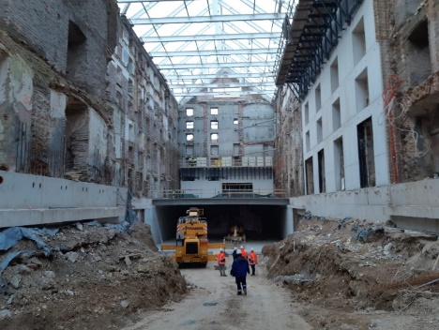
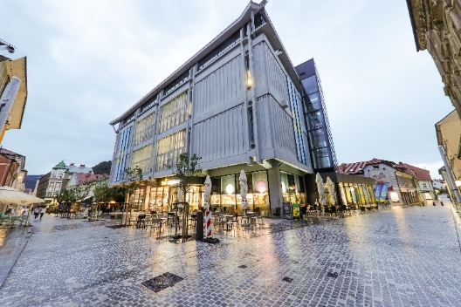
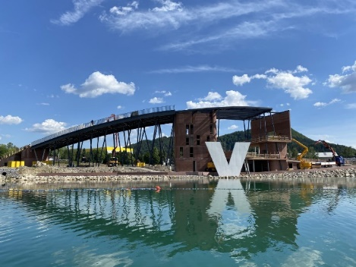
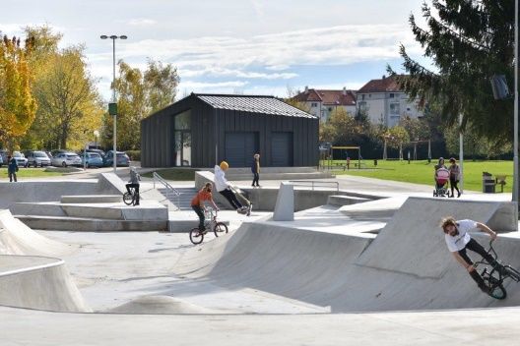
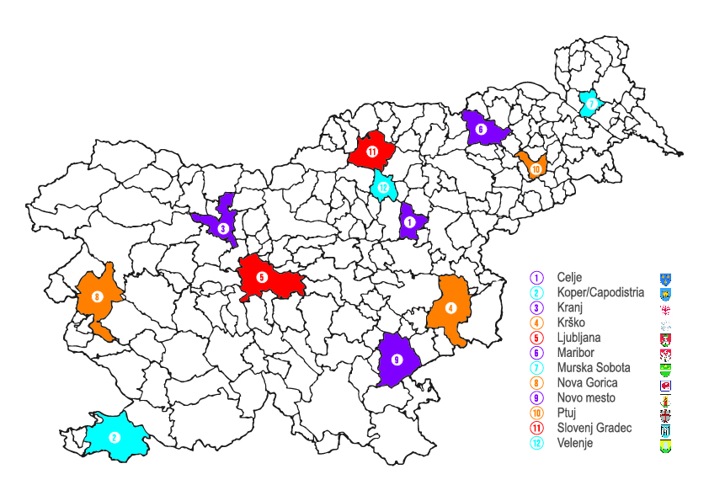

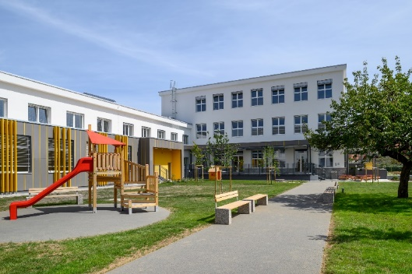
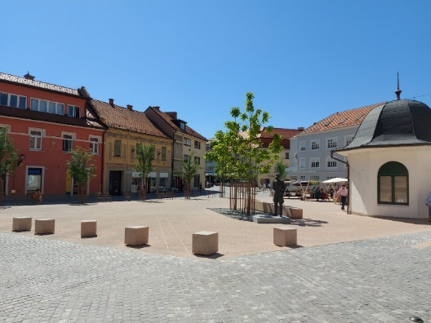
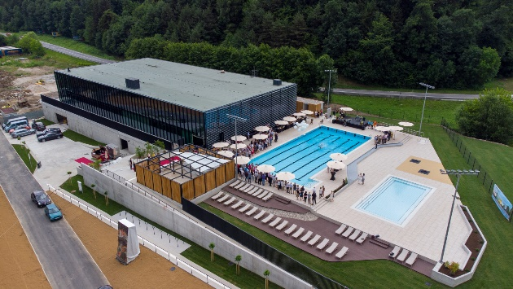
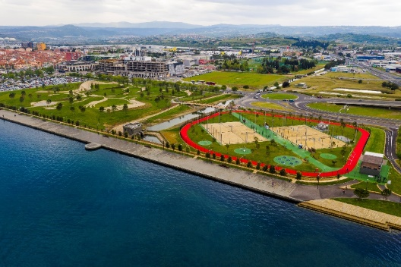
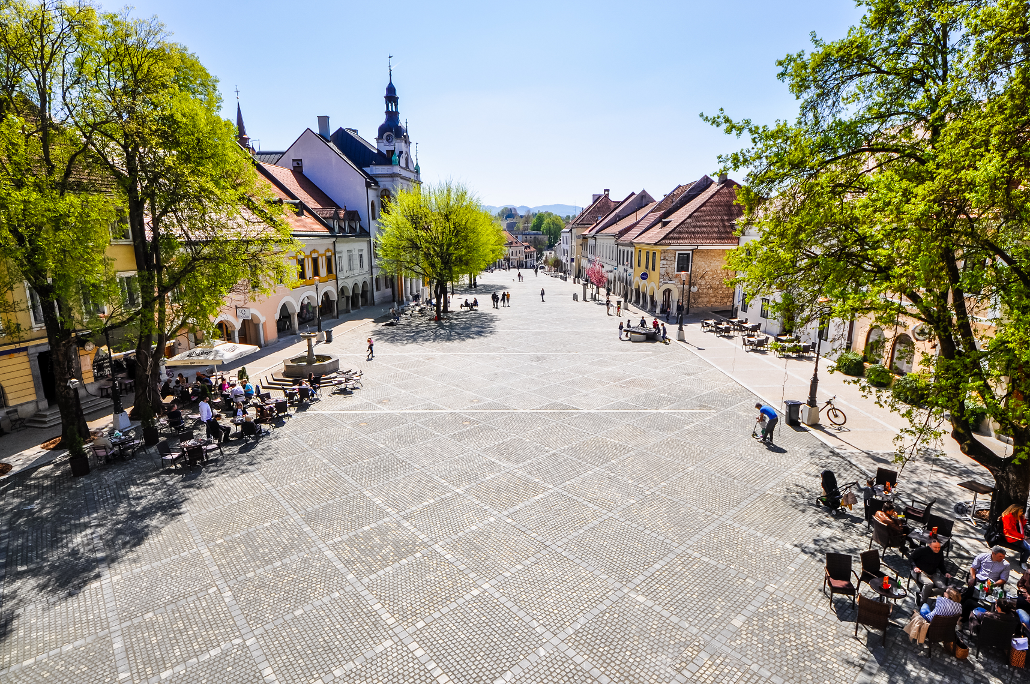


Celostne teritorialne naložbe (CTN) mag. Saša Heath-Drugovič Združenje mestnih občin Slovenije 2. redna seja OzS PEKP, Lipica, 9. 11. 2023

Slide 81








Priprava sistema izvajanja
Usklajevanja
Izvedbeni dokumenti ministrstev
09-10/2023
Imenovanje SK CTN
01/2023
1. Povabilo SC RSO2.8.
13. 11. 2023
1. Povabilo SC RSO5.1.
16. 10. 2023
1. Povabilo SC RSO2.7.
8. 11. 2023
Sporazum MKRR-ZMOS o izvajanju nalog – 06/2023
Priprave na programiranje od 2019, intenzivno od 2021
Priročnik PT ZMOS
09/2023
Potrditev TSI projekta na temo CTN in širše
02/2023
OSUN za PT ZMOS
06/2023
Spletna stran CTN
Sharepoint za SK CTN
Začetek izvajanja TSI projekta
09/2023
Vzporedno/konstantno: INFORMIRANJE UPRAVIČENCEV

Slide 82
INFORMIRANJE UPRAVIČENCEV
Za vsako povabilo spletni dogodek s predstavitvijo vsebine in sodelovanjem ministrskega PT – 1 teden po objavi
Spletna stran
Objava povabil
Obveščanje o statusu izvajanja povabil
Povezave na vse ključne dokumente
Objava kontrolnikov
Priporočila za vlagatelje
1. Povabilo SC RSO2.8.
13. 11. 2023
Poenostavitve obrazcev
(prej do 7 na povabilo, sedaj 2)
1. Povabilo SC RSO5.1.
16. 10. 2023
1. Povabilo SC RSO2.7.
8. 11. 2023
Deljenje internih kontrolnikov – za samopregled vlog s strani upravičencev
Konstantno informiranje
Digitalne vloge

Slide 83
Načrti v 2024 in dalje
Seznam izbranih operacij SC RSO2.8
02/2024
Nov krog povabil
01-02/2025
1. Povabilo SC RSO2.8.
13. 11. 2023
Pregled vlog
2. faza PT MNVP/PT MOPE
1. Povabilo SC RSO5.1.
16. 10. 2023
1. Povabilo SC RSO2.7.
8. 11. 2023
Seznam izbranih operacij SC RSO5.1
01/2024
Seznam izbranih operacij SC RSO2.7
02/2024

Slide 84
Načrti v 2024 in dalje
2023 | SC 5.1 - P1 | SC 2.7 - P1 | SC 2.8 - P1
Objava povabila ZMOS | 16.10.2023 | 08.11.2023 | 13.11.2023
Rok za predložitev vlog na ZMOS (+1 mesec) | 16.11.2023 | 08.12.2023 | 13.12.2023
Seznam izbranih operacij - potrditev na Skupščini (+cca 2 meseca) | 23.01.2024 | 13.02.2024 | 20.02.2024
Začetek 2. faze (velja datum obvestila ZMOS za MO in PT-je) | 24.01.2024 | 14.02.2024 | 21.02.2024
Rok za predložitev popolnih vlog na PT MNVP/MOPE (+6 mesecev) | 24.07.2024 | 14.08.2024 | 21.08.2024
Izdaja odločitev o podpori (cca +2,5-3 mesece) | 15.10.2024 | 04.11.2024 | 11.11.2024
2024 | SC 5.1 - P1 | SC 2.7 - P1 | SC 2.8 - P1
Objava povabila ZMOS
Rok za predložitev vlog na ZMOS
Seznam izbranih operacij - potrditev na Skupščini
Začetek 2. faze
Rok za predložitev popolnih vlog na PT MNVP/MOPE
Izdaja odločitev o podpori
2025 | SC 5.1 - P1 | SC 2.7 - P1 | SC 2.8 - P1
Objava povabila ZMOS | 13.01.2025 | 27.01.2025 | 10.02.2025
Rok za predložitev vlog na ZMOS | 13.02.2025 | 27.02.2025 | 10.03.2025
Seznam izbranih operacij - potrditev na Skupščini | 20.04.2025 | 04.05.2025 | 17.05.2025
Začetek 2. faze | 21.04.2025 | 05.05.2025 | 18.05.2025
Rok za predložitev popolnih vlog na PT MNVP/MOPE | 21.10.2025 | 05.11.2025 | 18.11.2025
Izdaja odločitev o podpori | 11.01.2026 | 26.01.2026 | 08.02.2026
2026 | SC 5.1 - P1 | SC 2.7 - P1 | SC 2.8 - P1
Objava povabila ZMOS | 02.02.2026 | 16.02.2026 | 02.03.2026
Rok za predložitev vlog na ZMOS | 02.03.2026 | 16.03.2026 | 02.04.2026
Seznam izbranih operacij - potrditev na Skupščini | 09.05.2026 | 23.05.2026 | 09.06.2026
Začetek 2. faze | 10.05.2026 | 24.05.2026 | 10.06.2026
Rok za predložitev popolnih vlog na PT MNVP/MOPE | 10.11.2026 | 24.11.2026 | 10.12.2026
Izdaja odločitev o podpori | 31.01.2027 | 14.02.2027 | 03.03.2027
2027 | SC 5.1 - P1 | SC 2.7 - P1 | SC 2.8 - P1
Objava povabila ZMOS | 01.03.2027 | 15.03.2027 | 05.04.2027
Rok za predložitev vlog na ZMOS | 01.04.2027 | 15.04.2027 | 05.05.2027
Seznam izbranih operacij - potrditev na Skupščini | 08.06.2027 | 22.06.2027 | 12.07.2027
Začetek 2. faze | 09.06.2027 | 23.06.2027 | 13.07.2027
Rok za predložitev popolnih vlog na PT MNVP/MOPE | 09.12.2027 | 23.12.2027 | 13.01.2028
Izdaja odločitev o podpori | 01.03.2028 | 15.03.2028 | 03.04.2028
Načrtovano 12 povabil (3/SC × 4)
Zadnja povabila v 2027 samo za zelo zrele operacije za porabo ostankov
Pričakuje se do 160 prejetih vlog

Slide 85
Sistema izvajanja CTN
večsektorski mehanizem
tradicionalno dobro partnersko sodelovanje vseh organizacij na CTN: MO, ZMOS, MOPE, MNVP, MKRR
učinkovitost
jasni postopki in vloge organizacij
znane zahteve in časovnica povabil za celotno finančno perspektivo za upravičence
cilj: dobri razvojni projekti
administrativno in vsebinsko popolne vloge

Slide 86
Hvala!
https://www.zmos.si/ctn/
mag. Saša Heath-Drugovič
sasa.heath@celje.si
zmos@koper.si

